Slide 1
Algoritmos
Aluno: João Pedro Garcia Pereira

Slide 2
Algoritmo de Dijkstra
Encontrar o caminho mínimo, de única origem, entre essa origem e os demais vértices, num grafo dirigido ou não dirigido com arestas de peso não negativo.
Ex: alguém precisa se deslocar de uma cidade para outra. Para isso, ela dispõe de várias estradas, que passam por diversas cidades. Qual delas oferece uma trajetória de menor caminho?

Slide 3
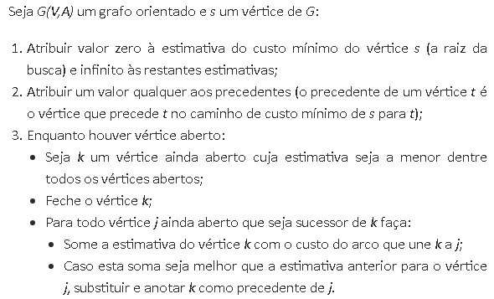
Algoritmo de Dijkstra

Slide 4
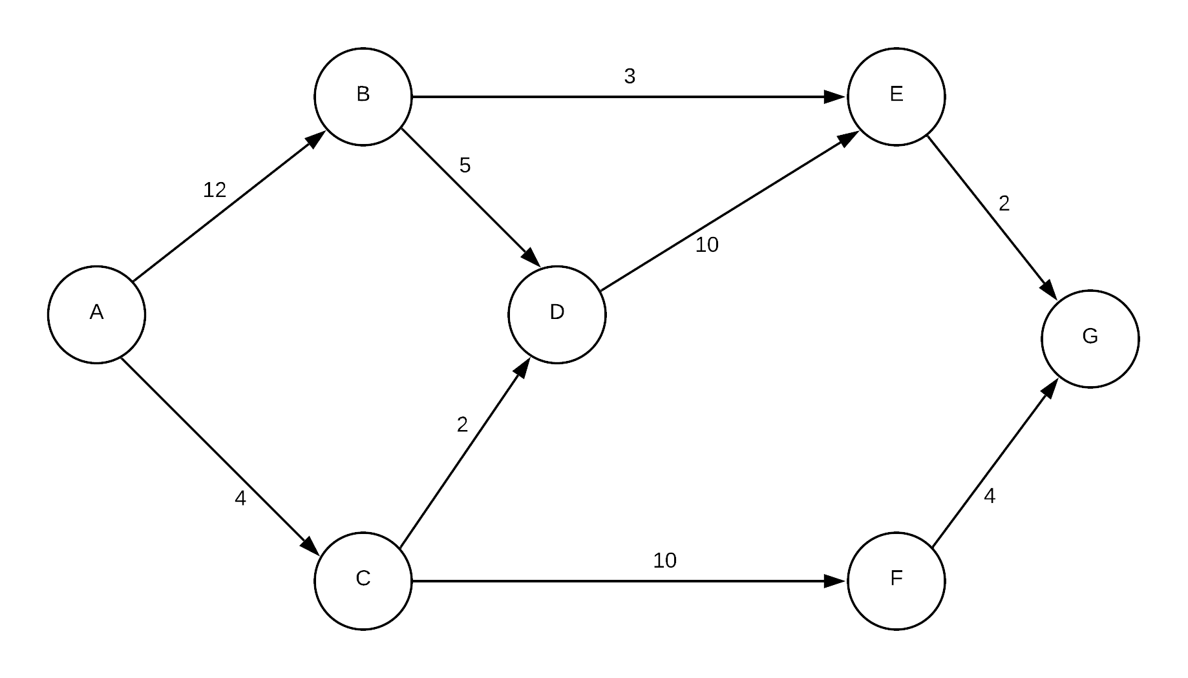
Algoritmo de Dijkstra

Slide 5
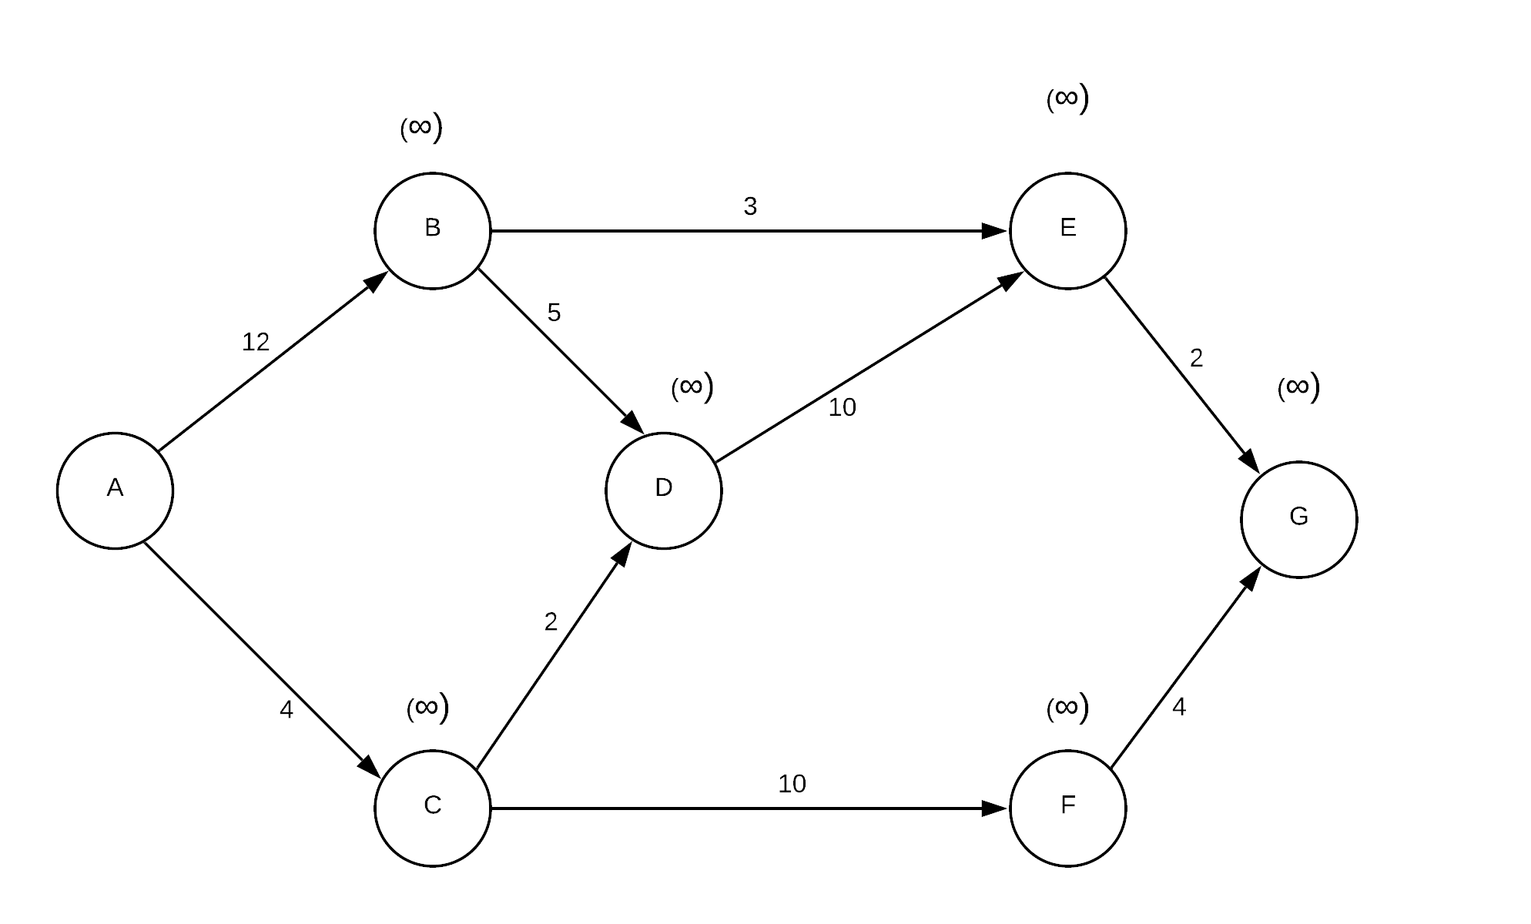
Algoritmo de Dijkstra

Slide 6
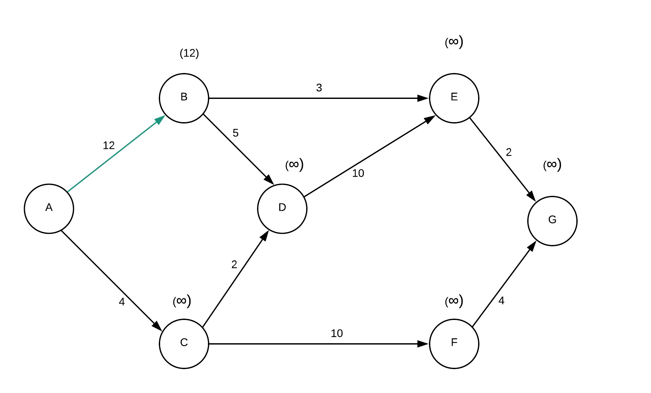
Algoritmo de Dijkstra

Slide 7
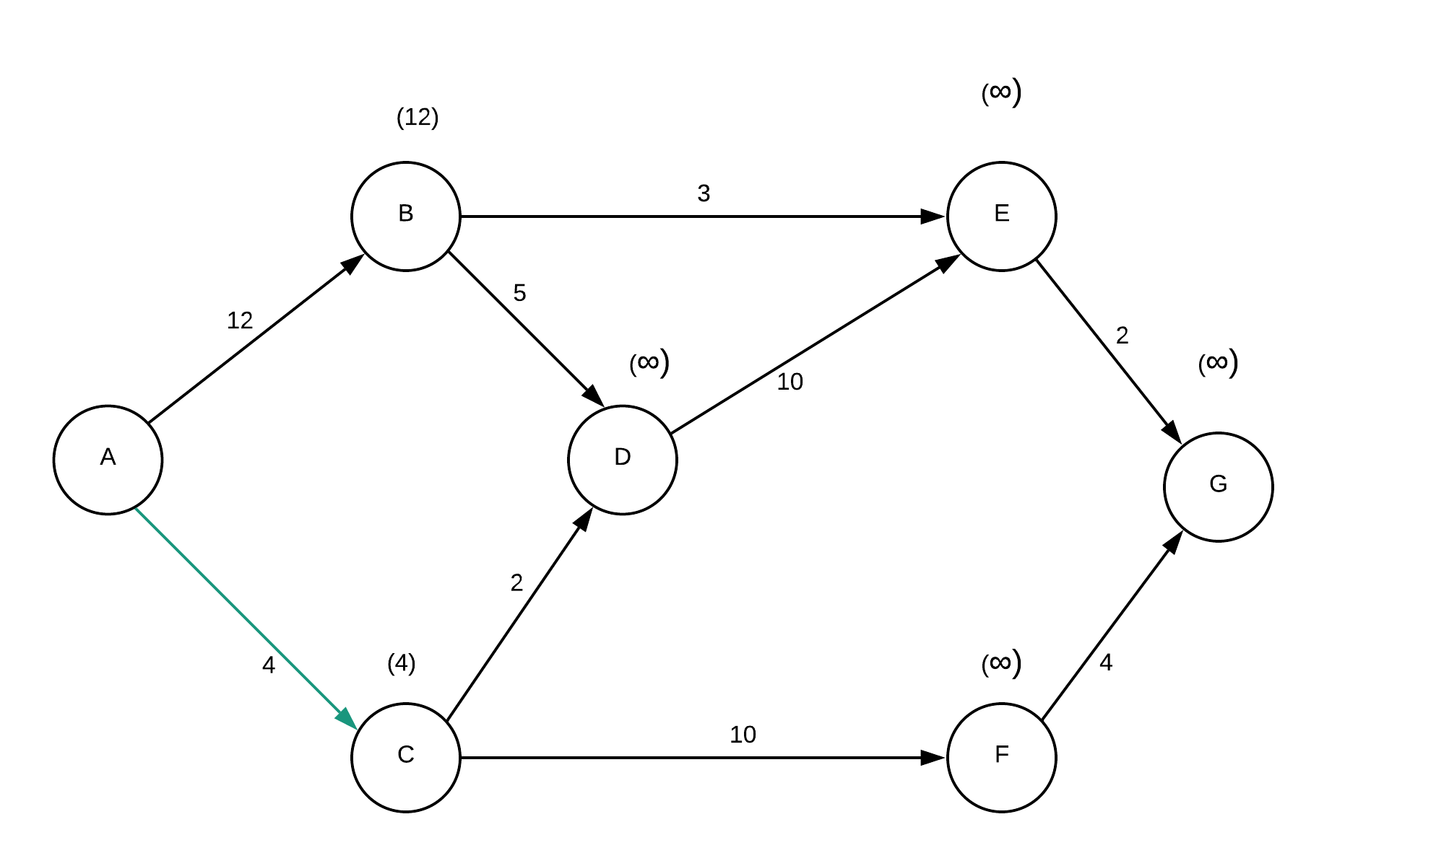
Algoritmo de Dijkstra

Slide 8
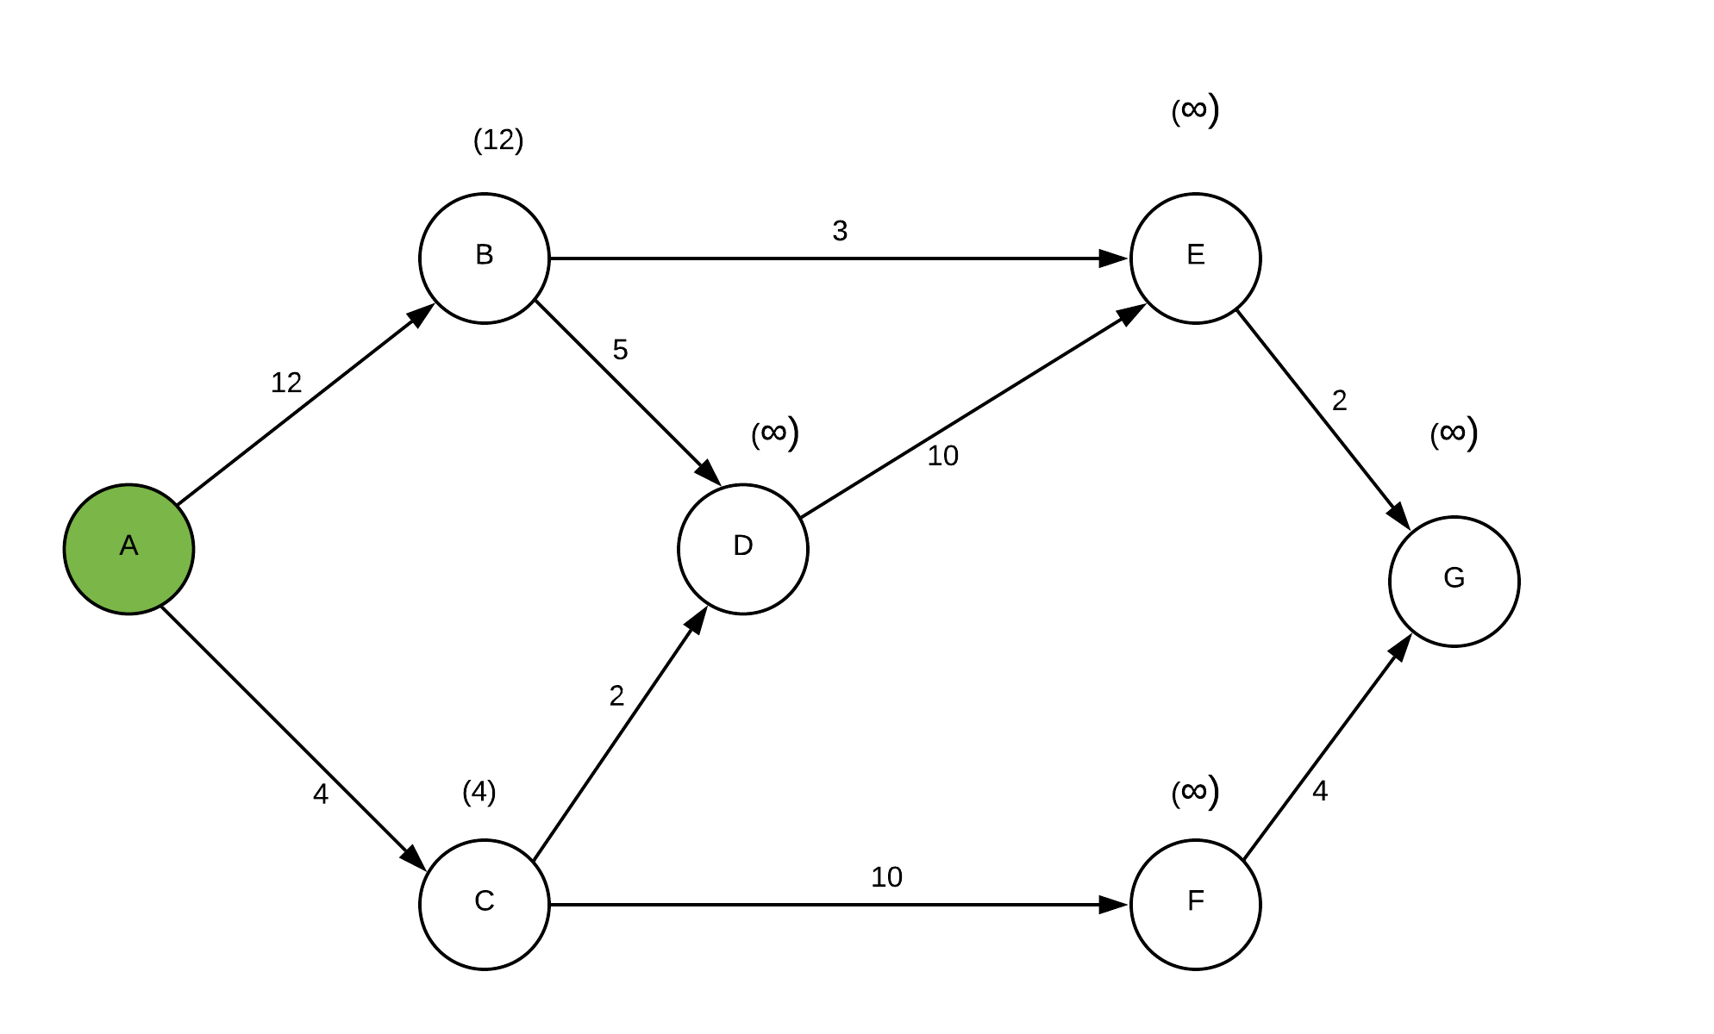
Algoritmo de Dijkstra

Slide 9
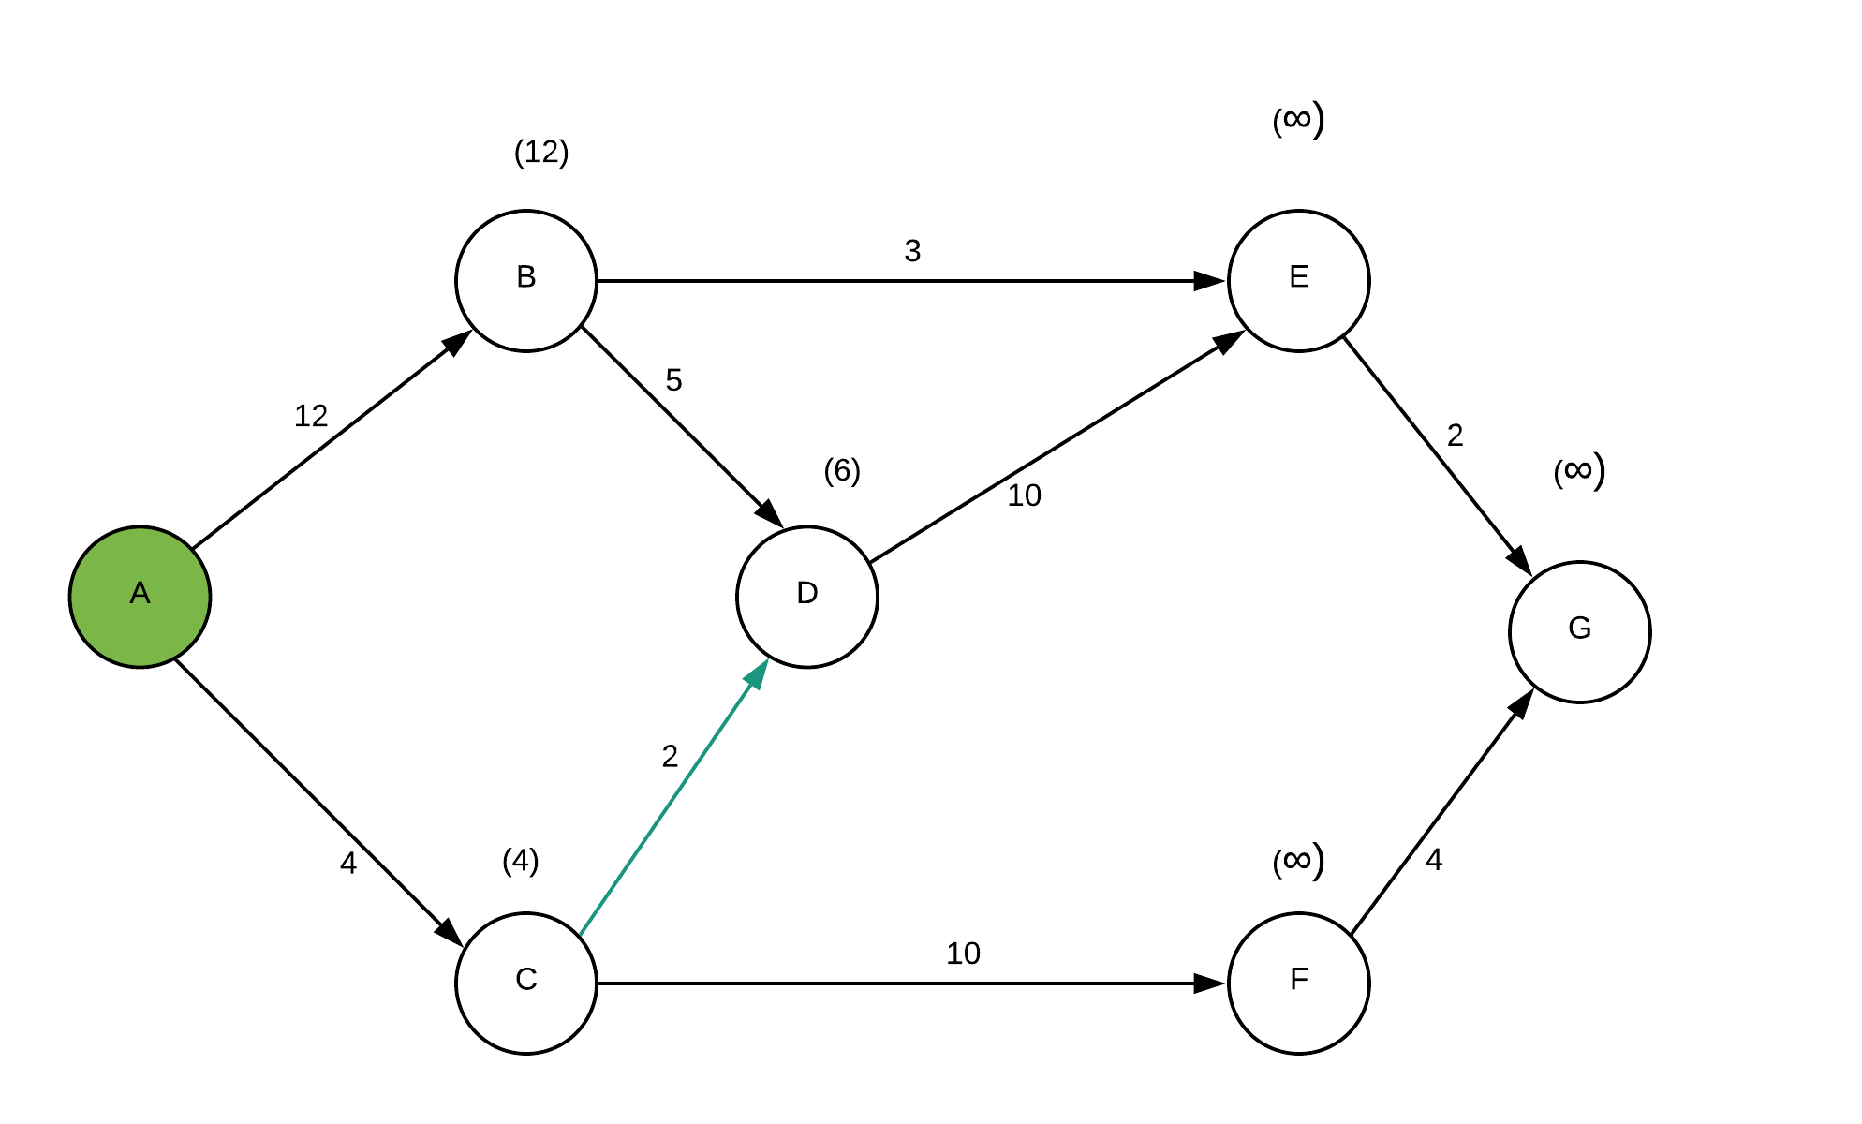
Algoritmo de Dijkstra

Slide 10
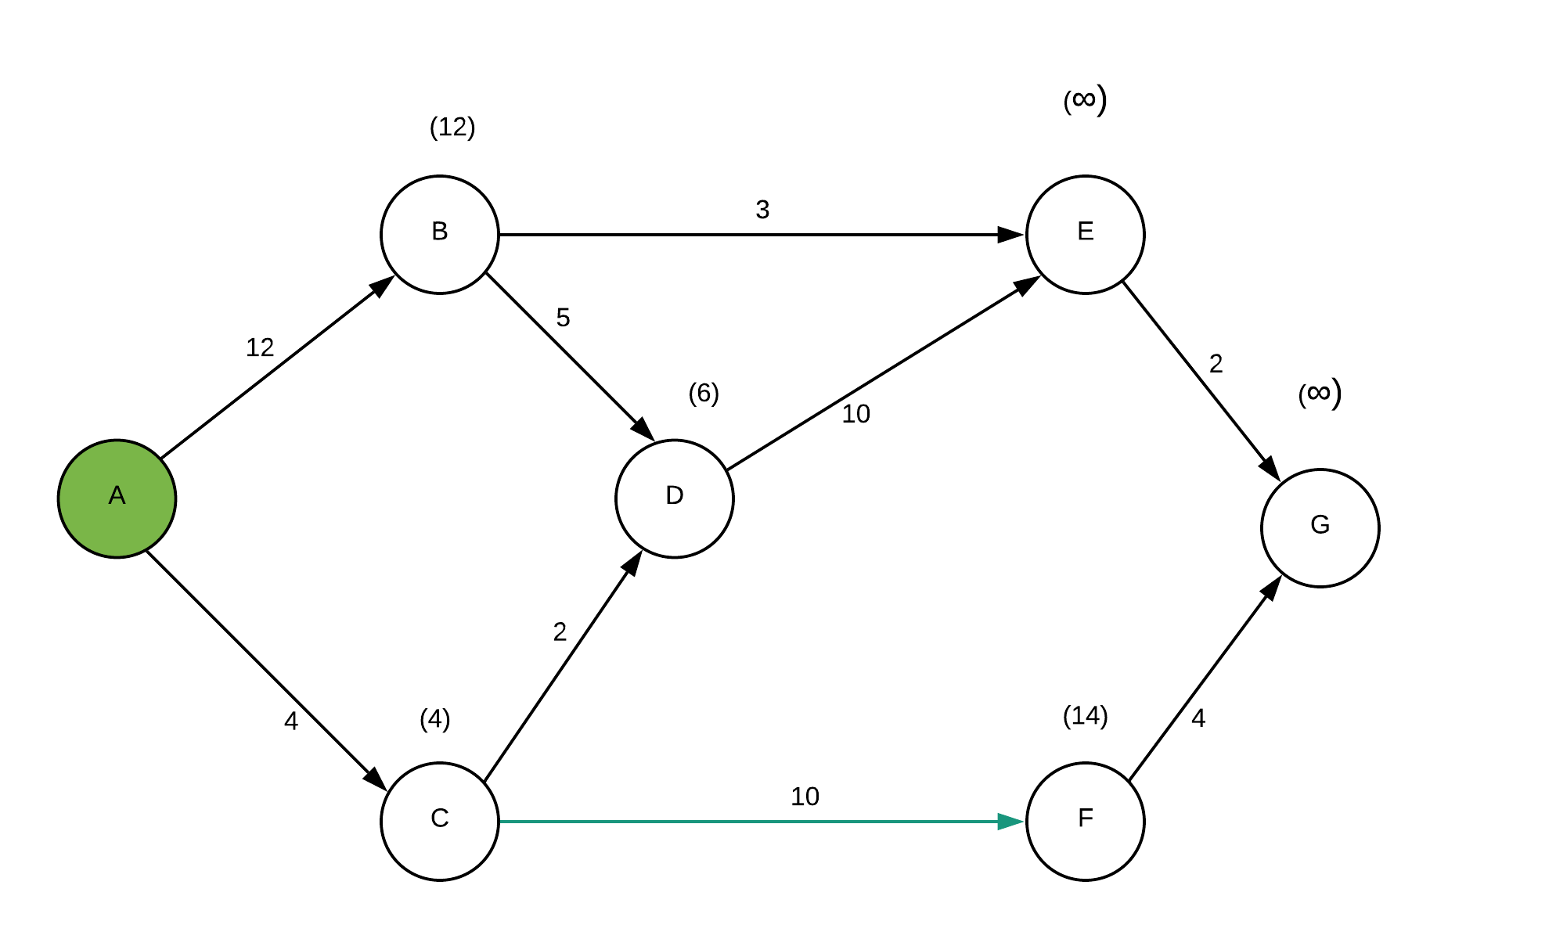
Algoritmo de Dijkstra

Slide 11
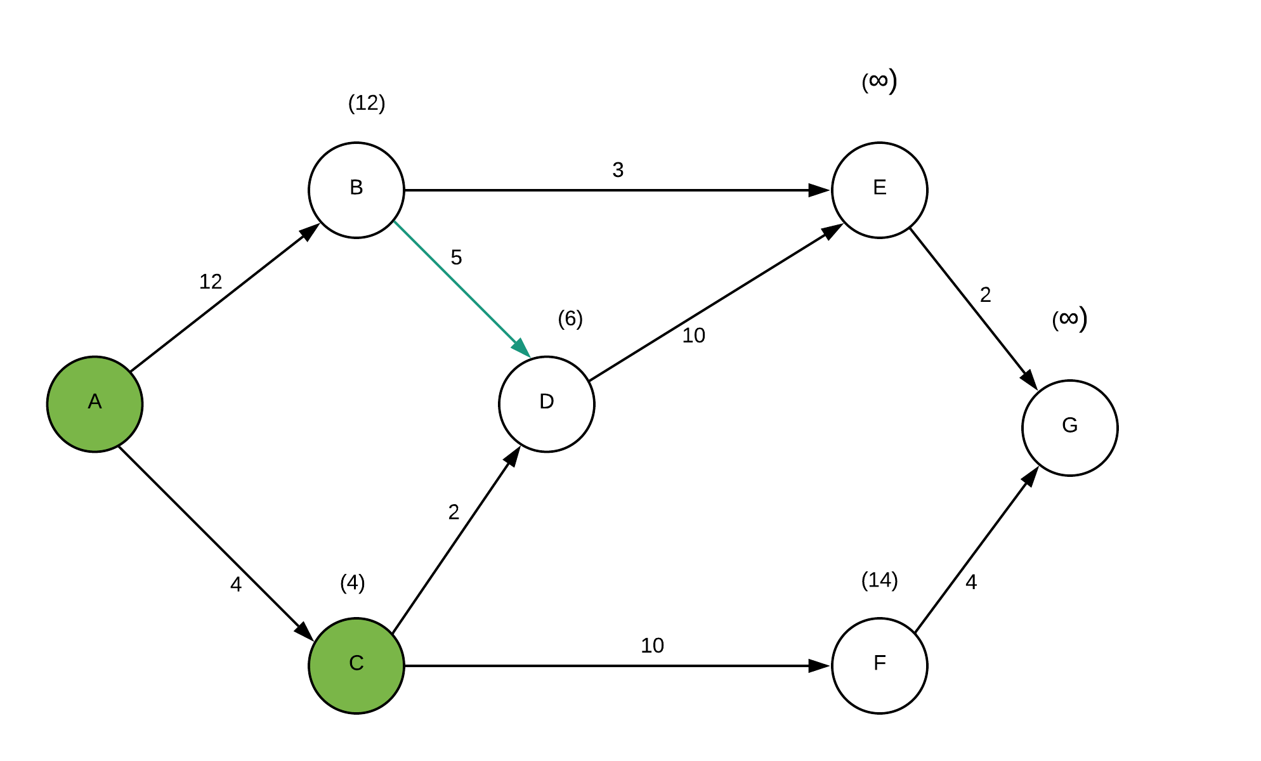
Algoritmo de Dijkstra

Slide 12
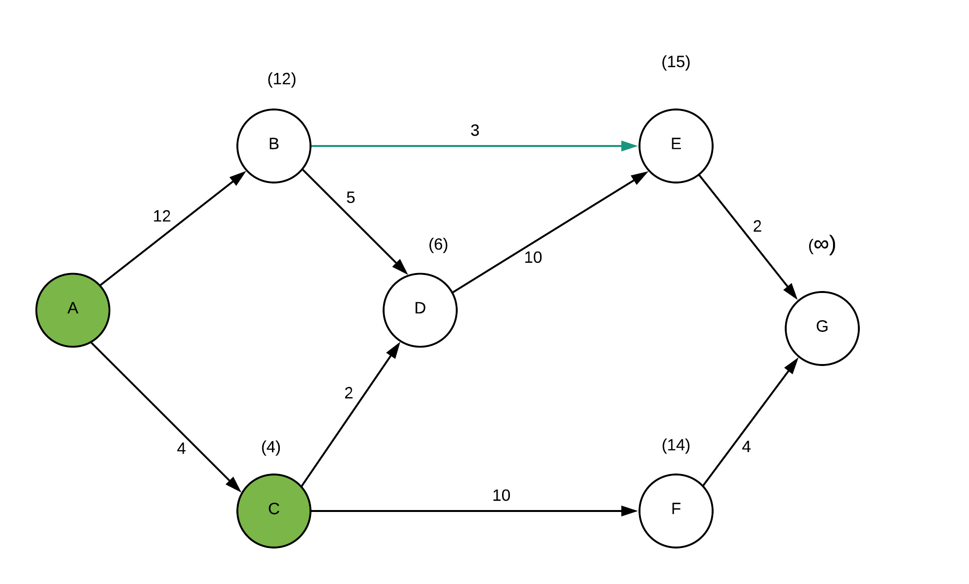
Algoritmo de Dijkstra

Slide 13
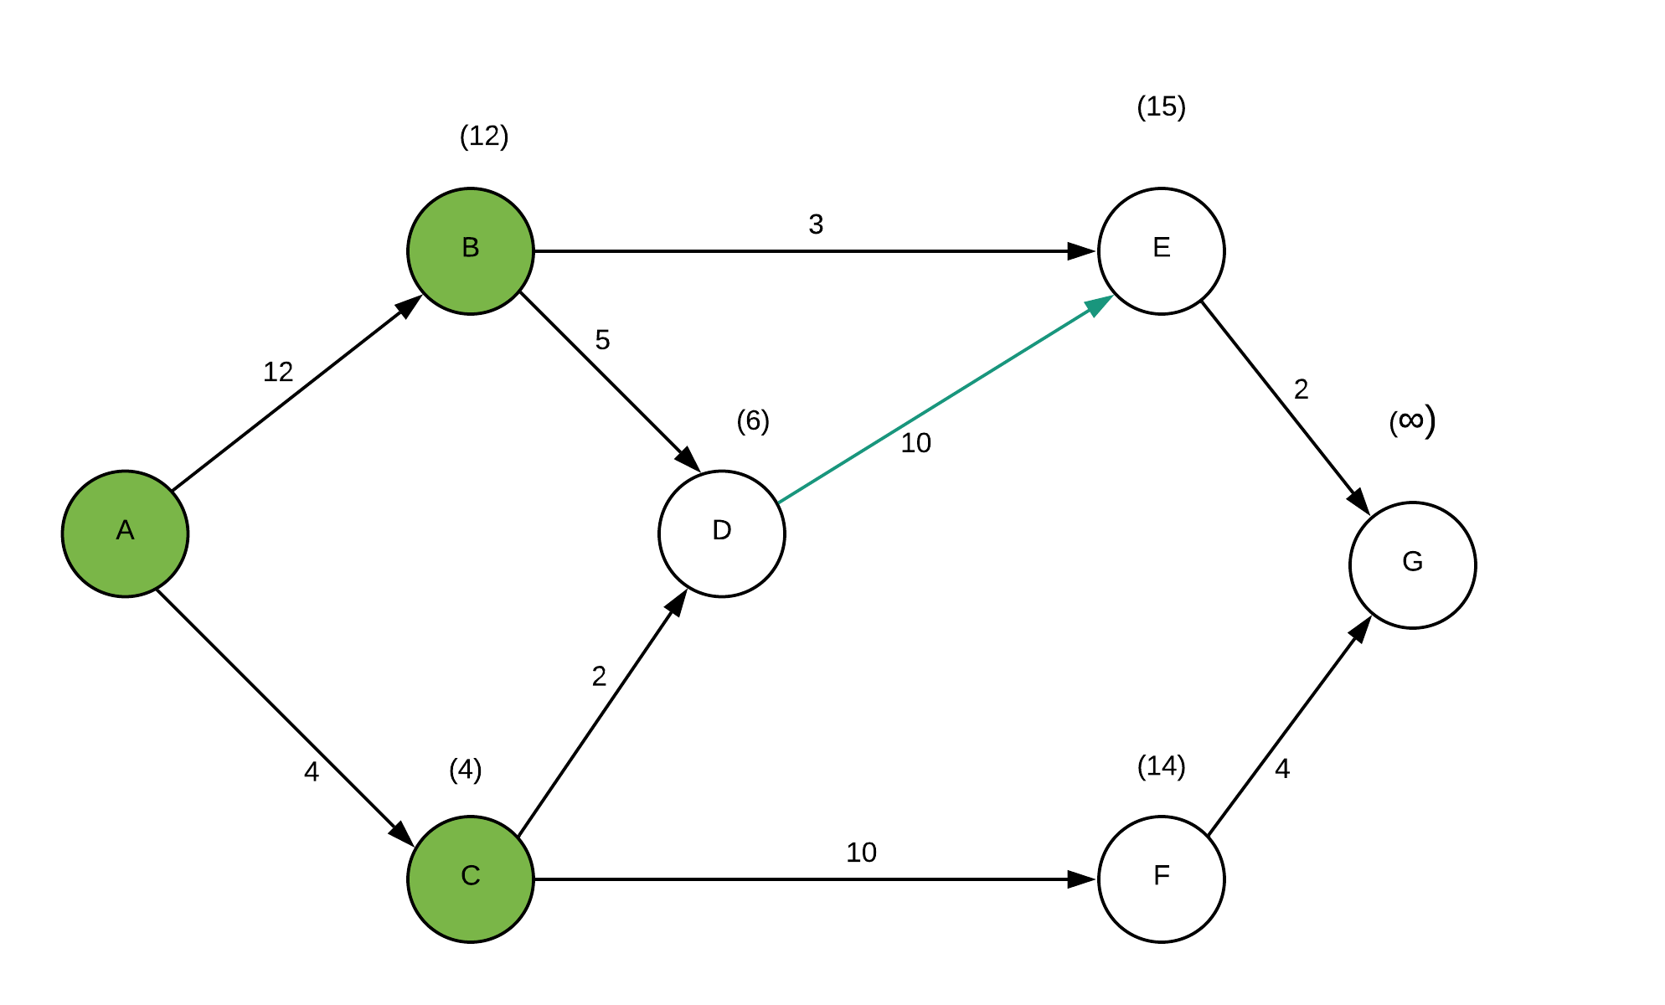
Algoritmo de Dijkstra

Slide 14
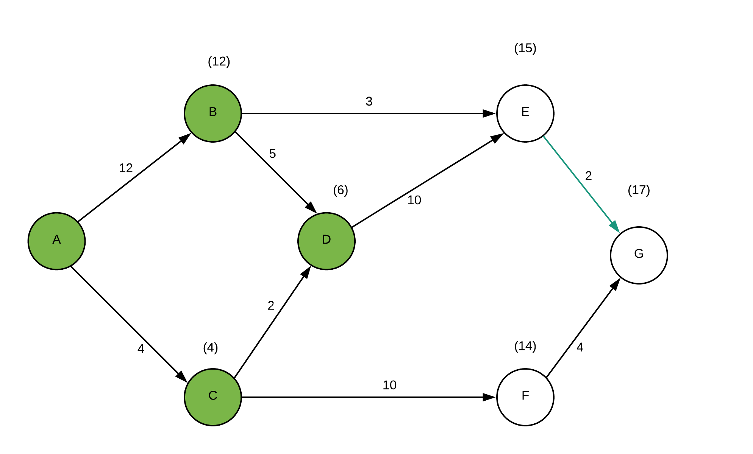
Algoritmo de Dijkstra

Slide 15
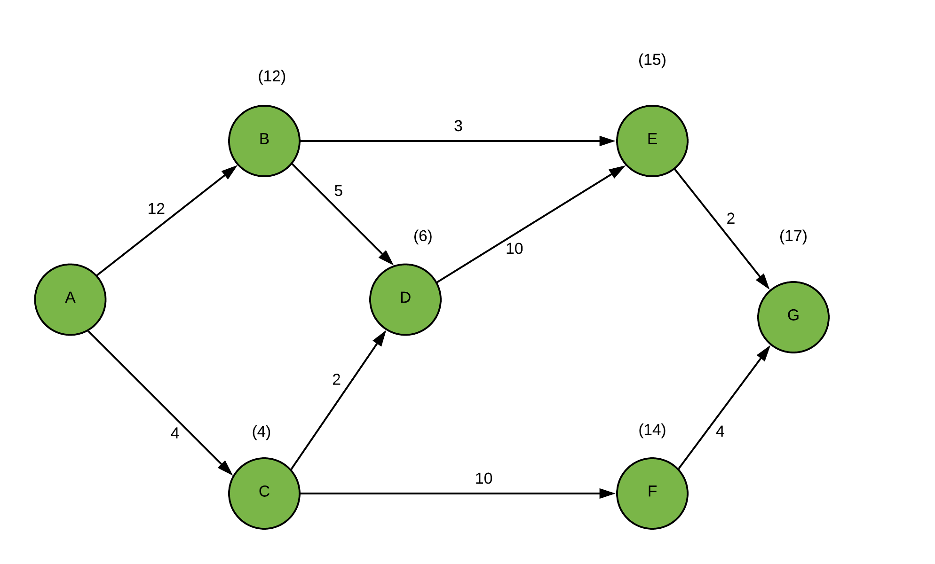
Algoritmo de Dijkstra

Slide 16
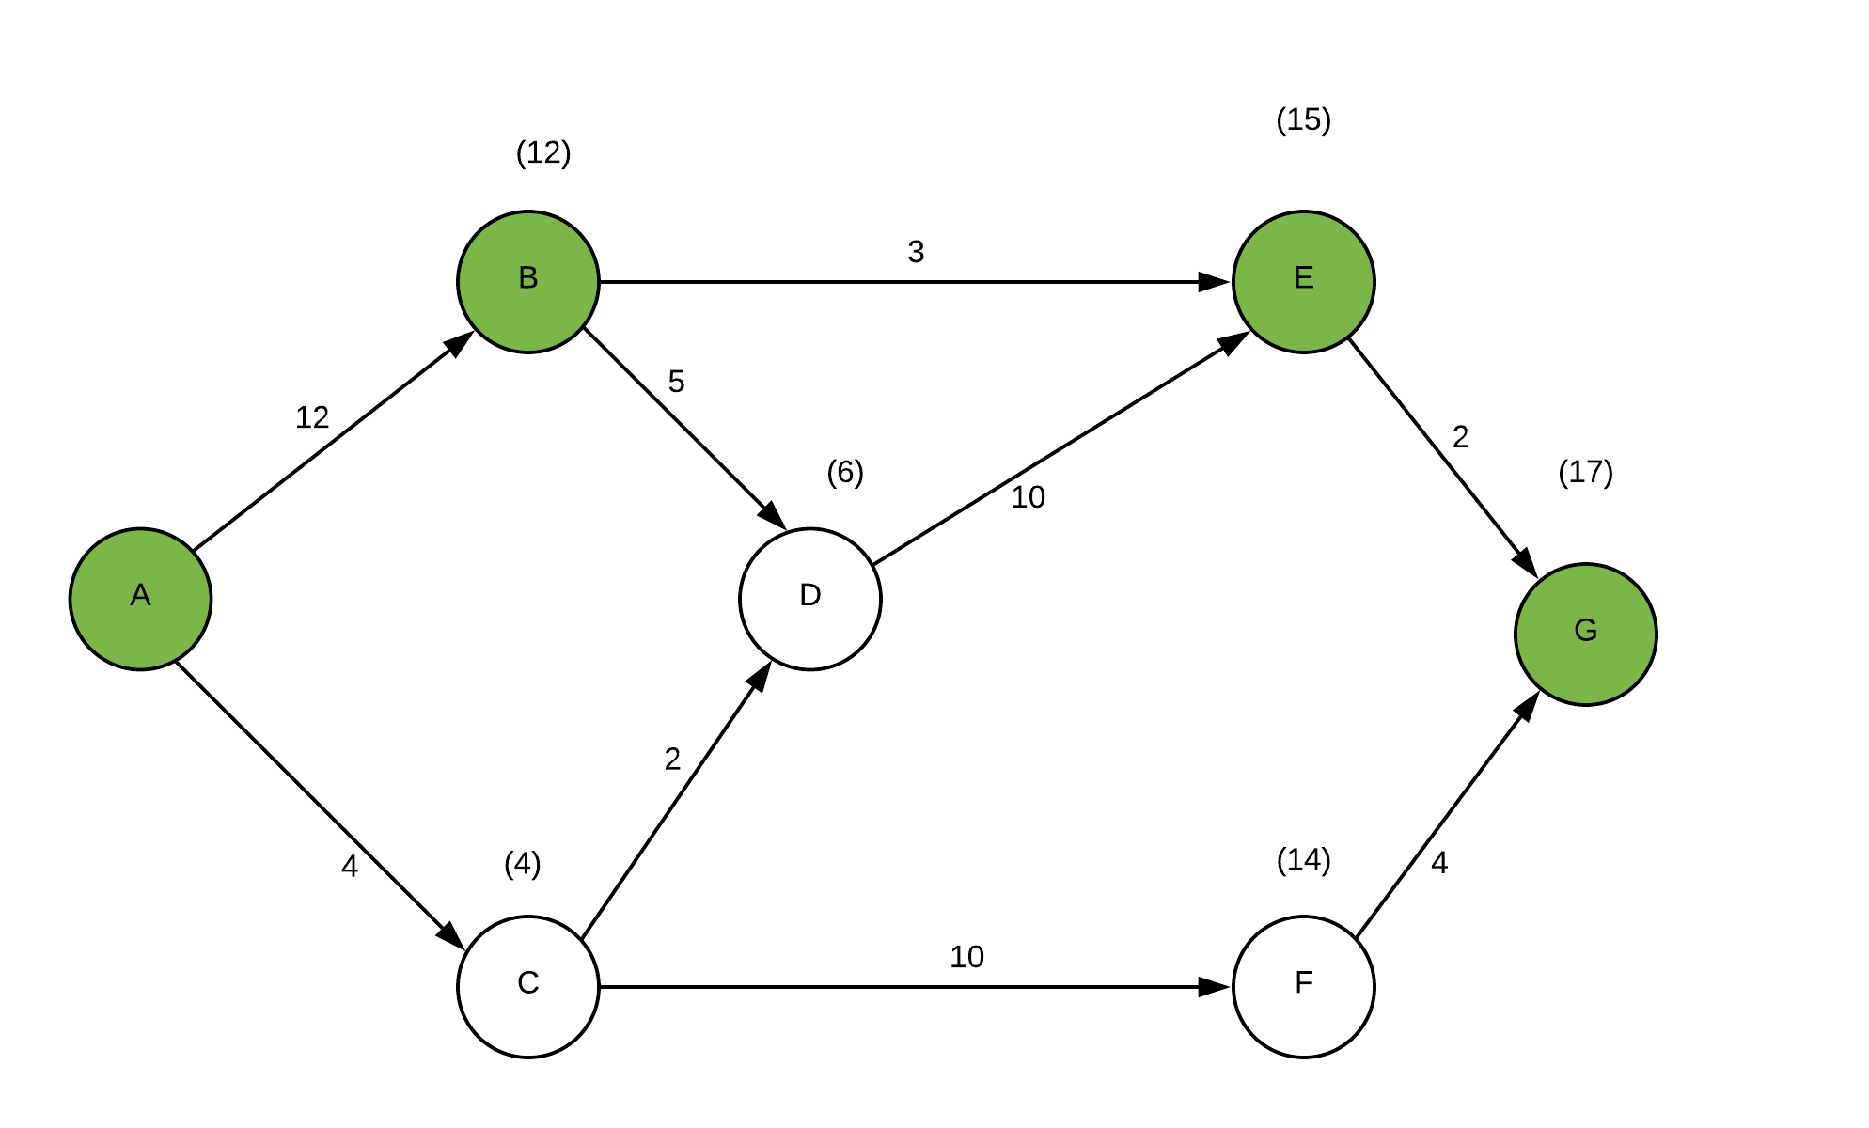
Algoritmo de Dijkstra

Slide 17
Algoritmo de Dijkstra
A complexidade do algoritmo de Dijkstra é O(m + n log n) onde m é o número de arestas e n é o número de vértices.

Slide 18
Algoritmo de Prim
O algoritmo de Prim é empregado para encontrar uma árvore geradora mínima. Isso significa que o algoritmo encontra um subgrafo do grafo original no qual a soma total das arestas é minimizada e todos os vértices estão interligados.
É bem utilizado na Interligação de redes (servidores).

Slide 19
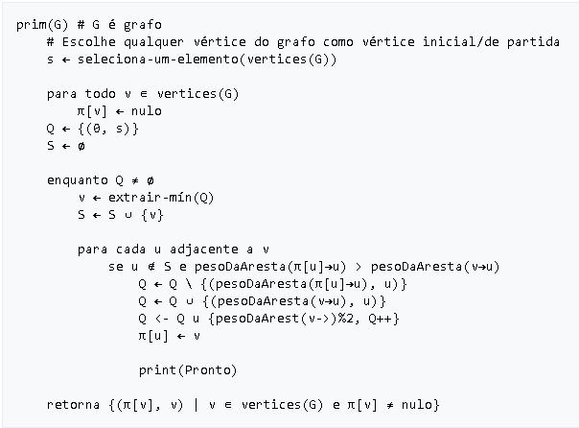
Algoritmo de Prim

Slide 20
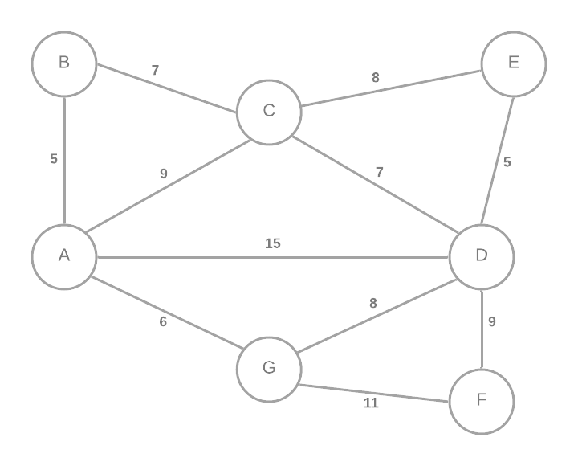
Algoritmo de Prim

Slide 21
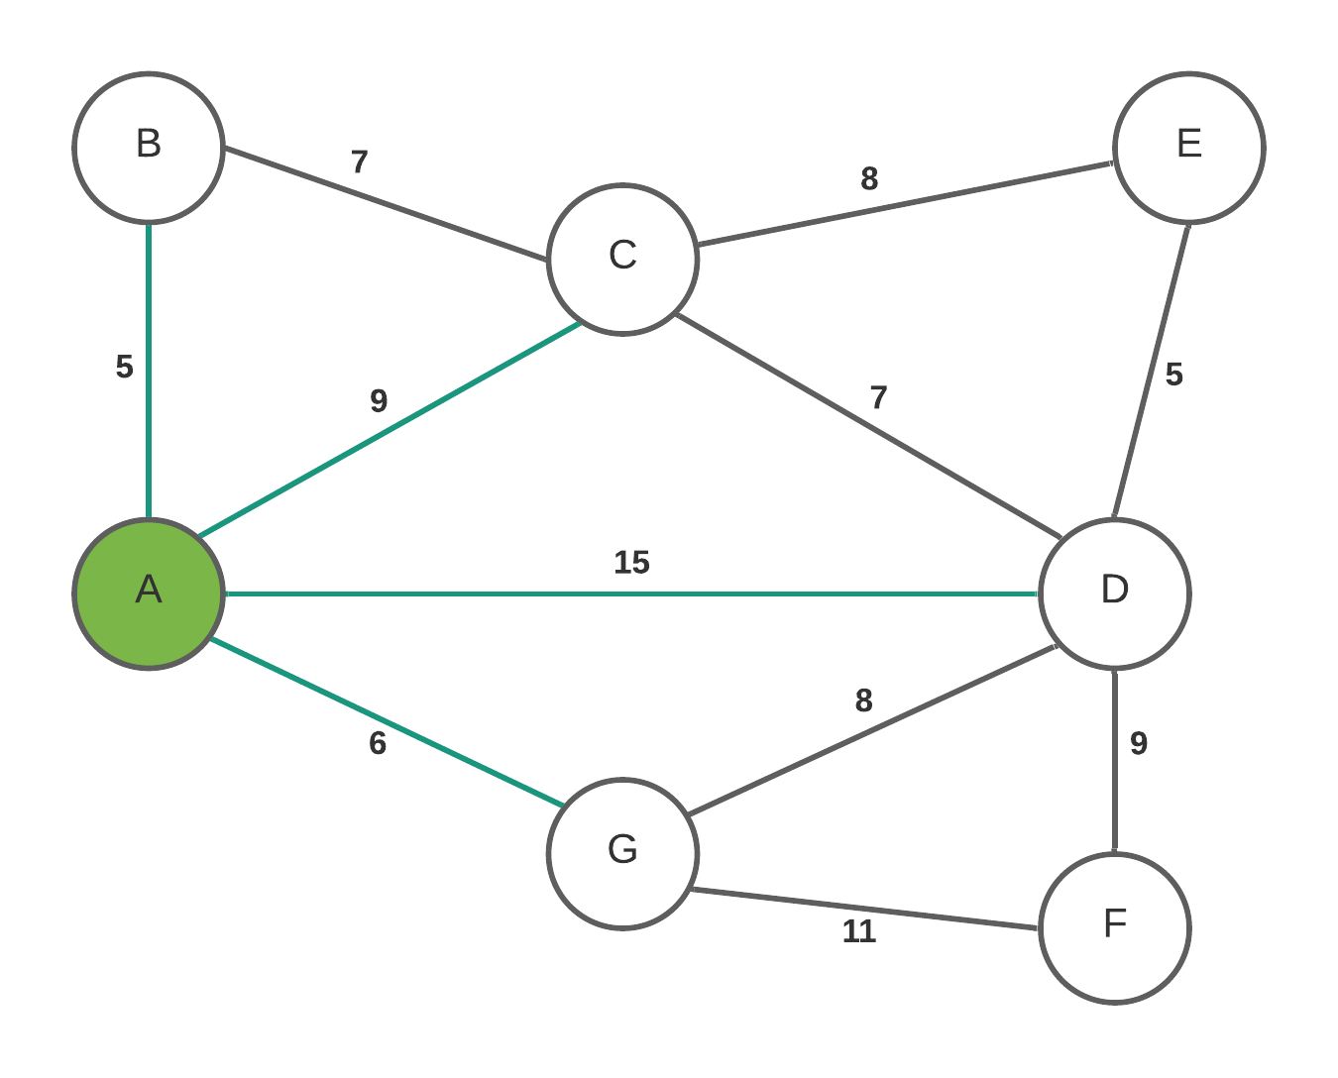
Algoritmo de Prim

Slide 22
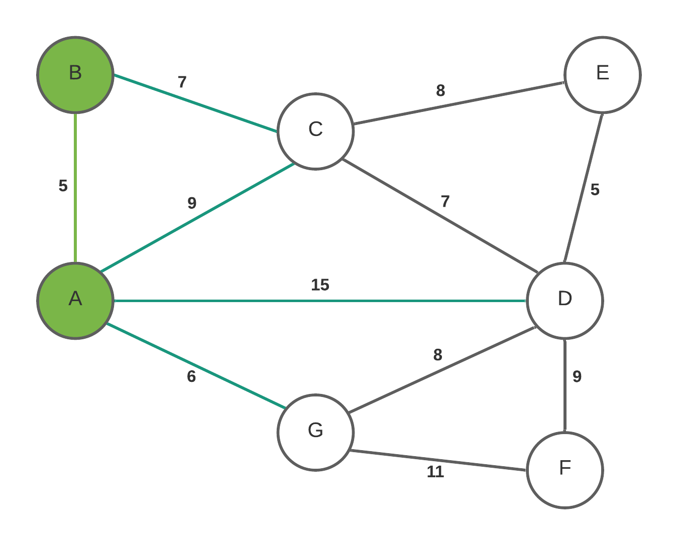
Algoritmo de Prim

Slide 23
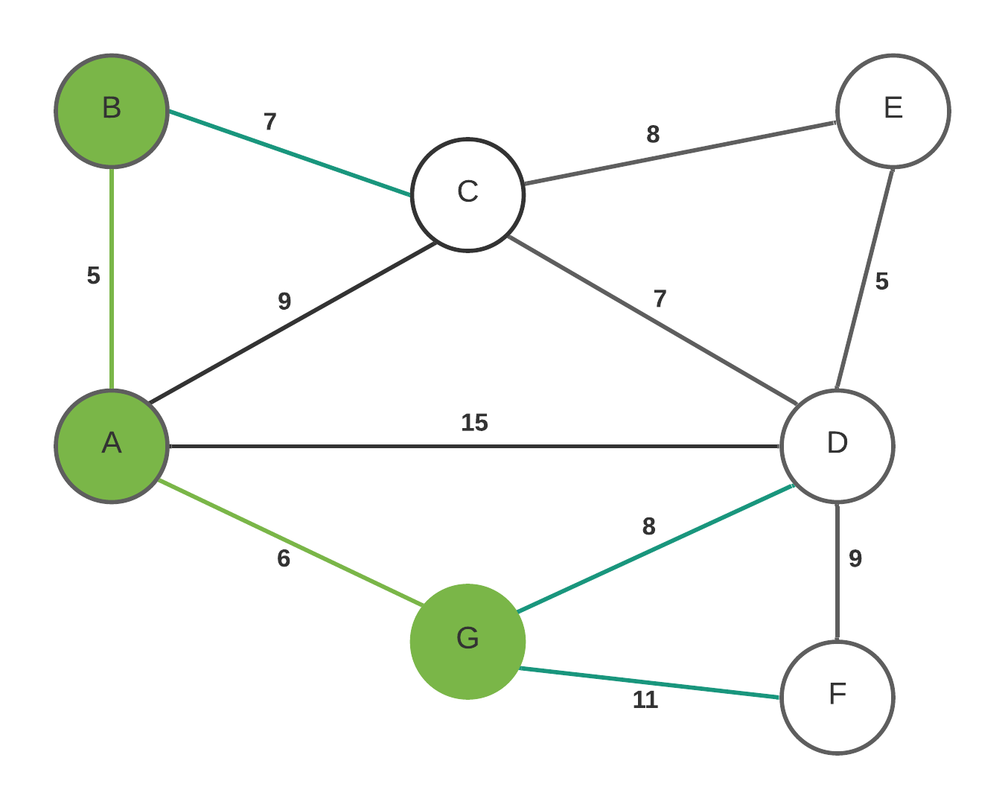
Algoritmo de Prim

Slide 24
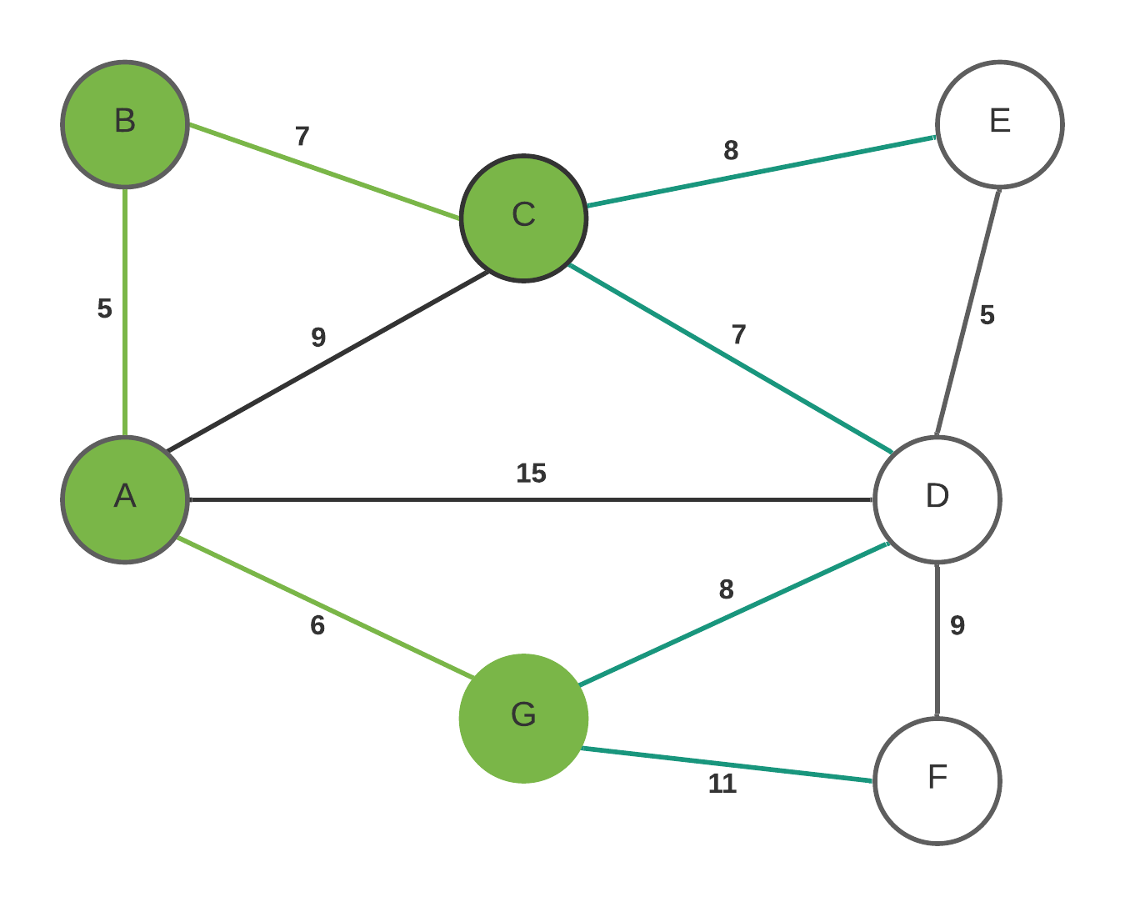
Algoritmo de Prim

Slide 25
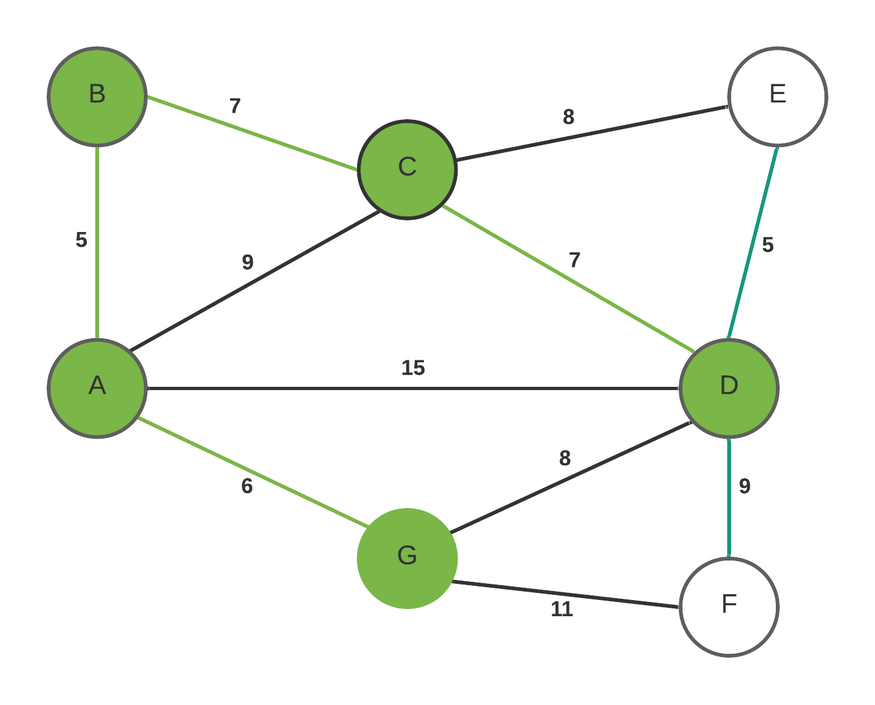
Algoritmo de Prim

Slide 26
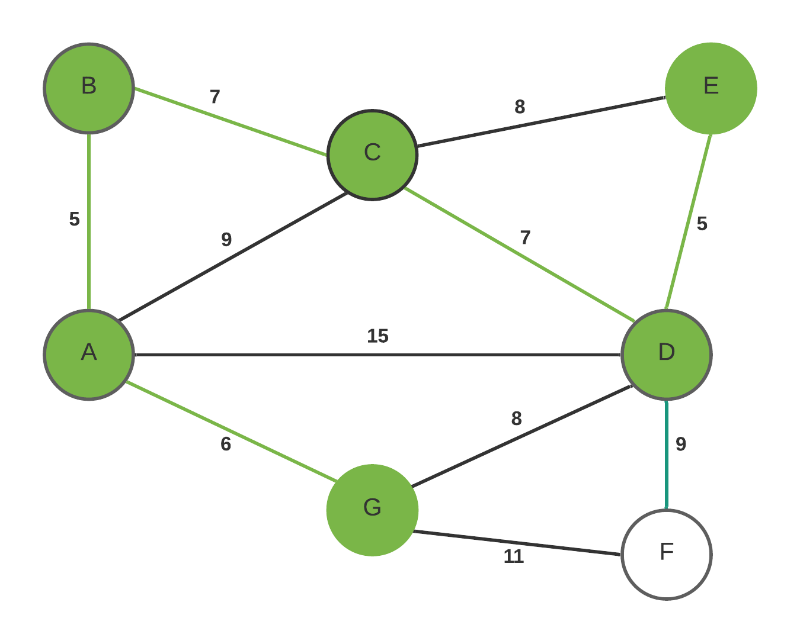
Algoritmo de Prim

Slide 27
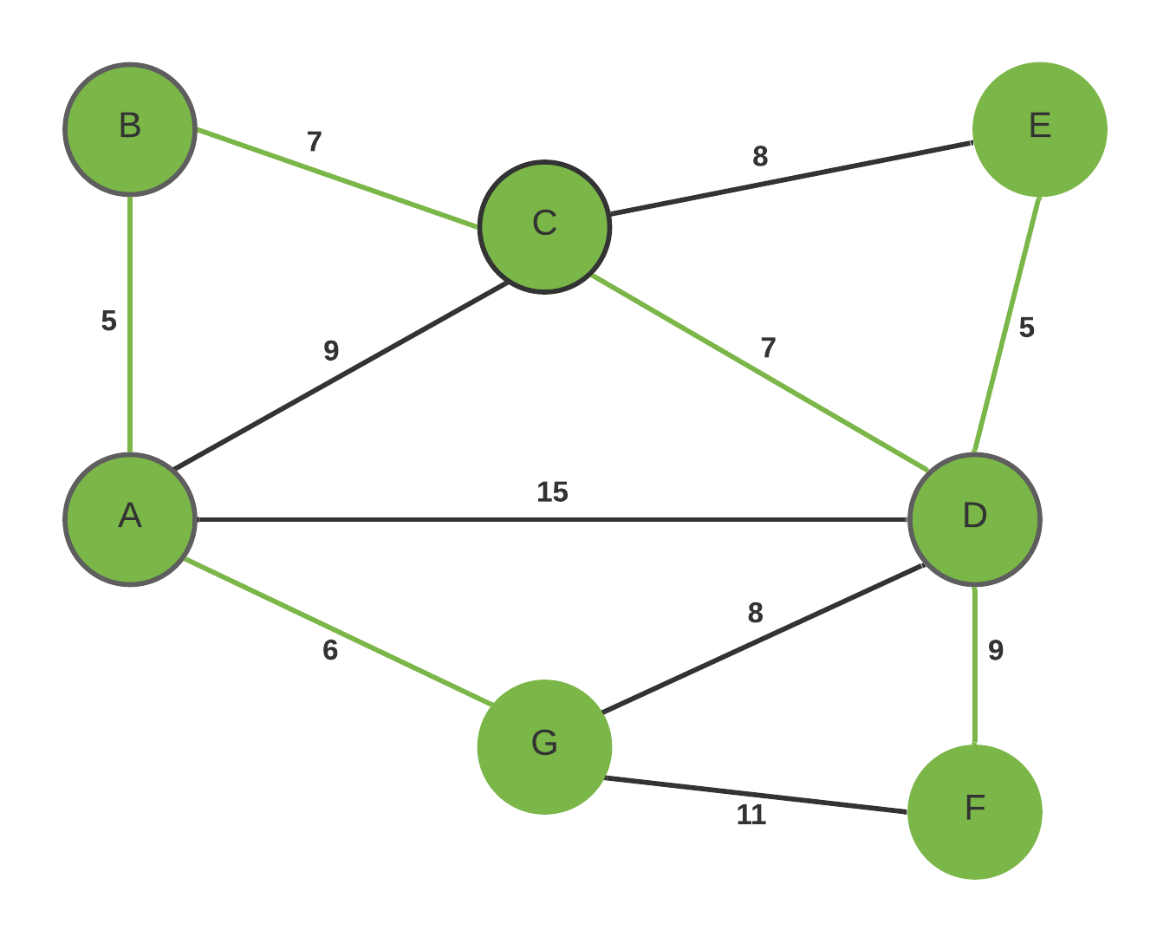
Algoritmo de Prim

Slide 28
Algoritmo de Prim
A complexidade do algoritmo de Prim pode mudar de acordo com a estrutura de dados utilizada para representar o grafo. Normalmente são por listas de adjacência e por matrizes de adjacência e suas respectivas complexidades são O(|A|log|v|) e O(V²)l.

Slide 29
Algoritmo de Kruskal
O algoritmo de kruskal é similar ao de Prim porem sua forma de execução é diferente.
O algoritmo de Prim é significativamente mais rápido no limite quando você tem um gráfico realmente denso com muitas mais arestas do que vértices. Kruskal funciona melhor em situações típicas (gráficos esparsos) porque usa estruturas de dados mais simples.

Slide 30
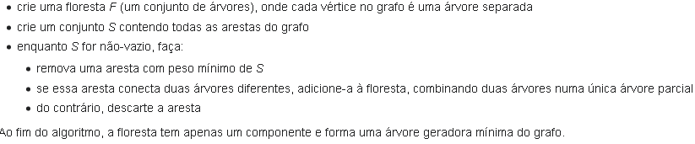
Algoritmo de Kruskal

Slide 31
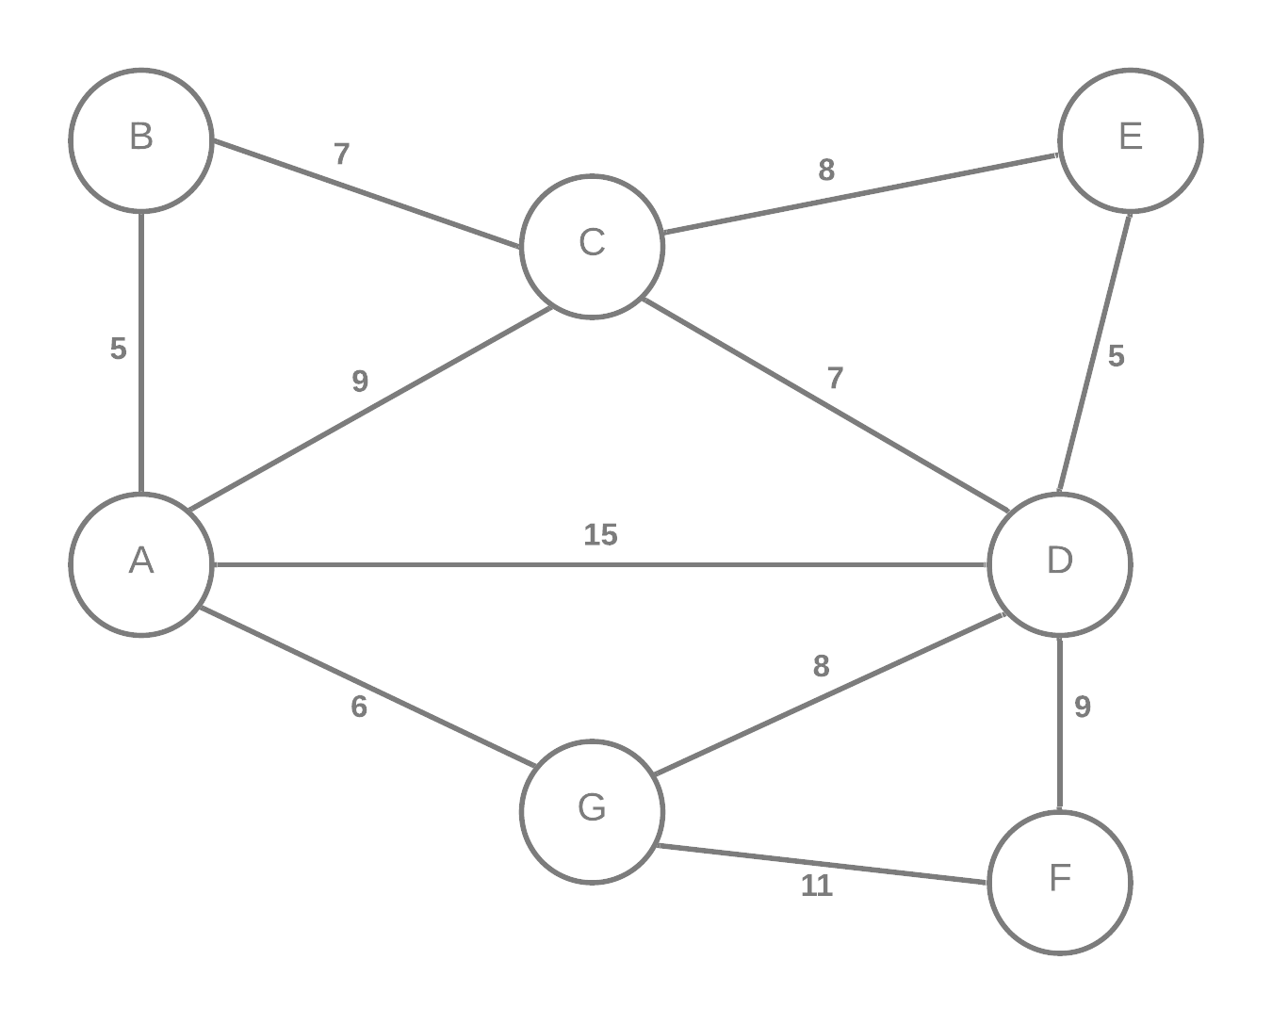
Algoritmo de Kruskal

Slide 32
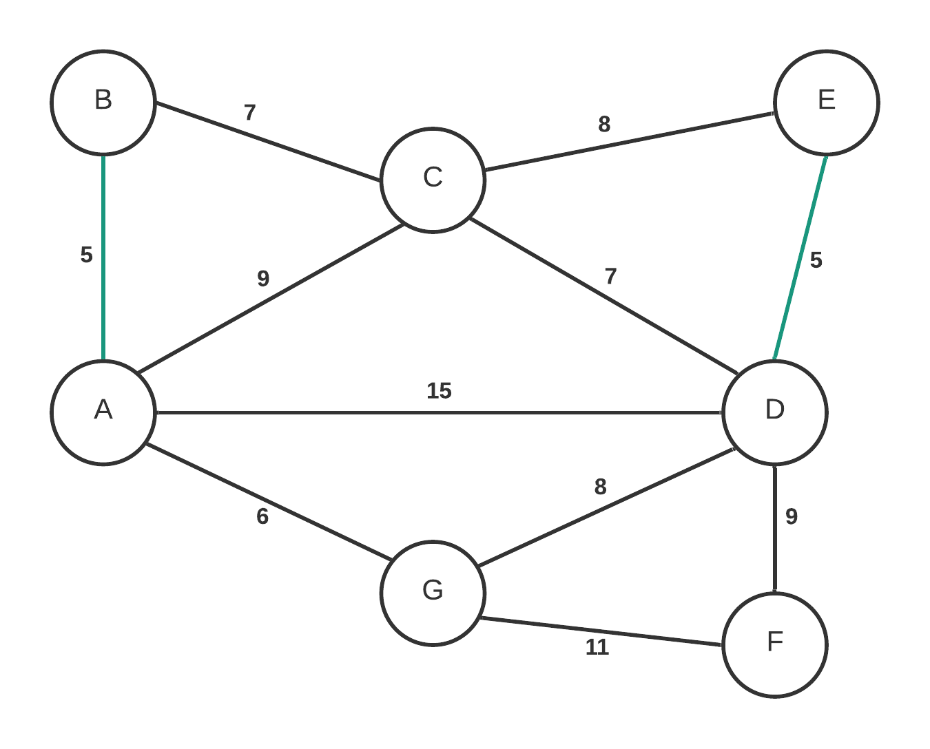
Algoritmo de Kruskal

Slide 33
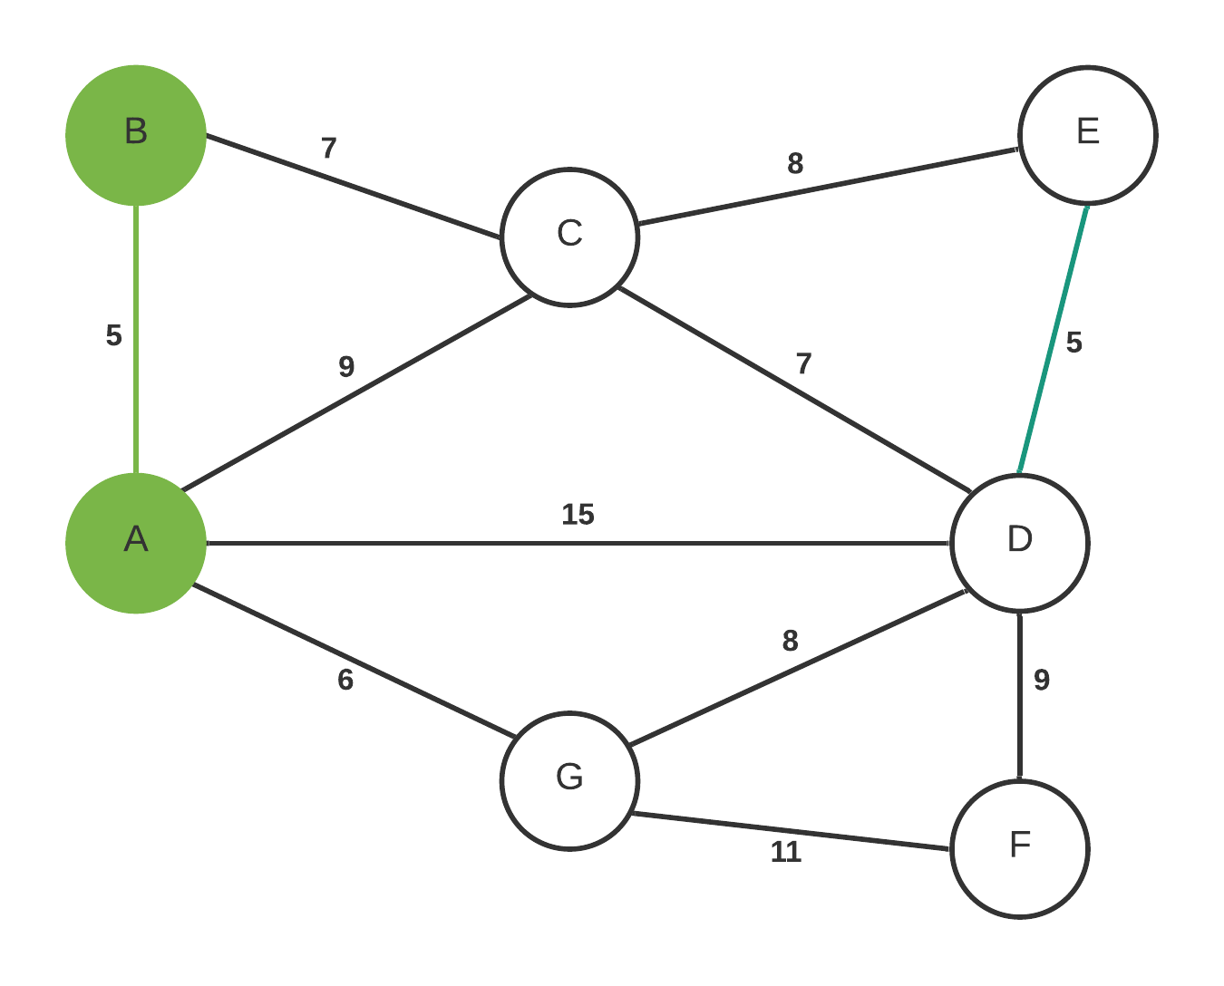
Algoritmo de Kruskal

Slide 34
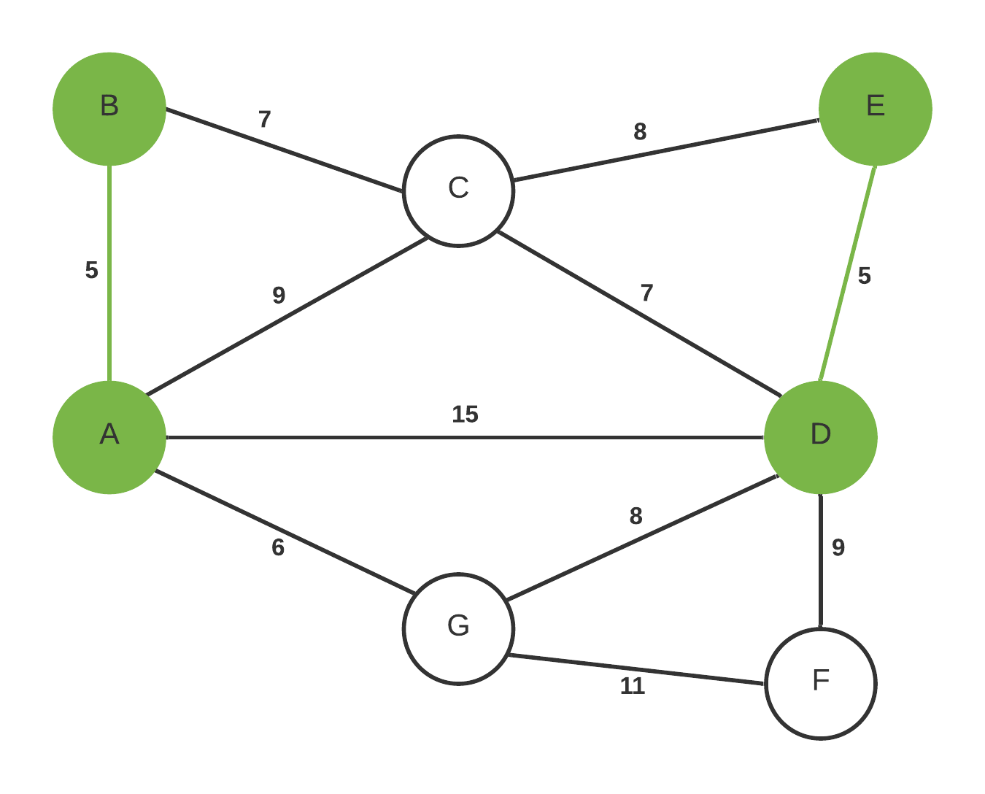
Algoritmo de Kruskal

Slide 35
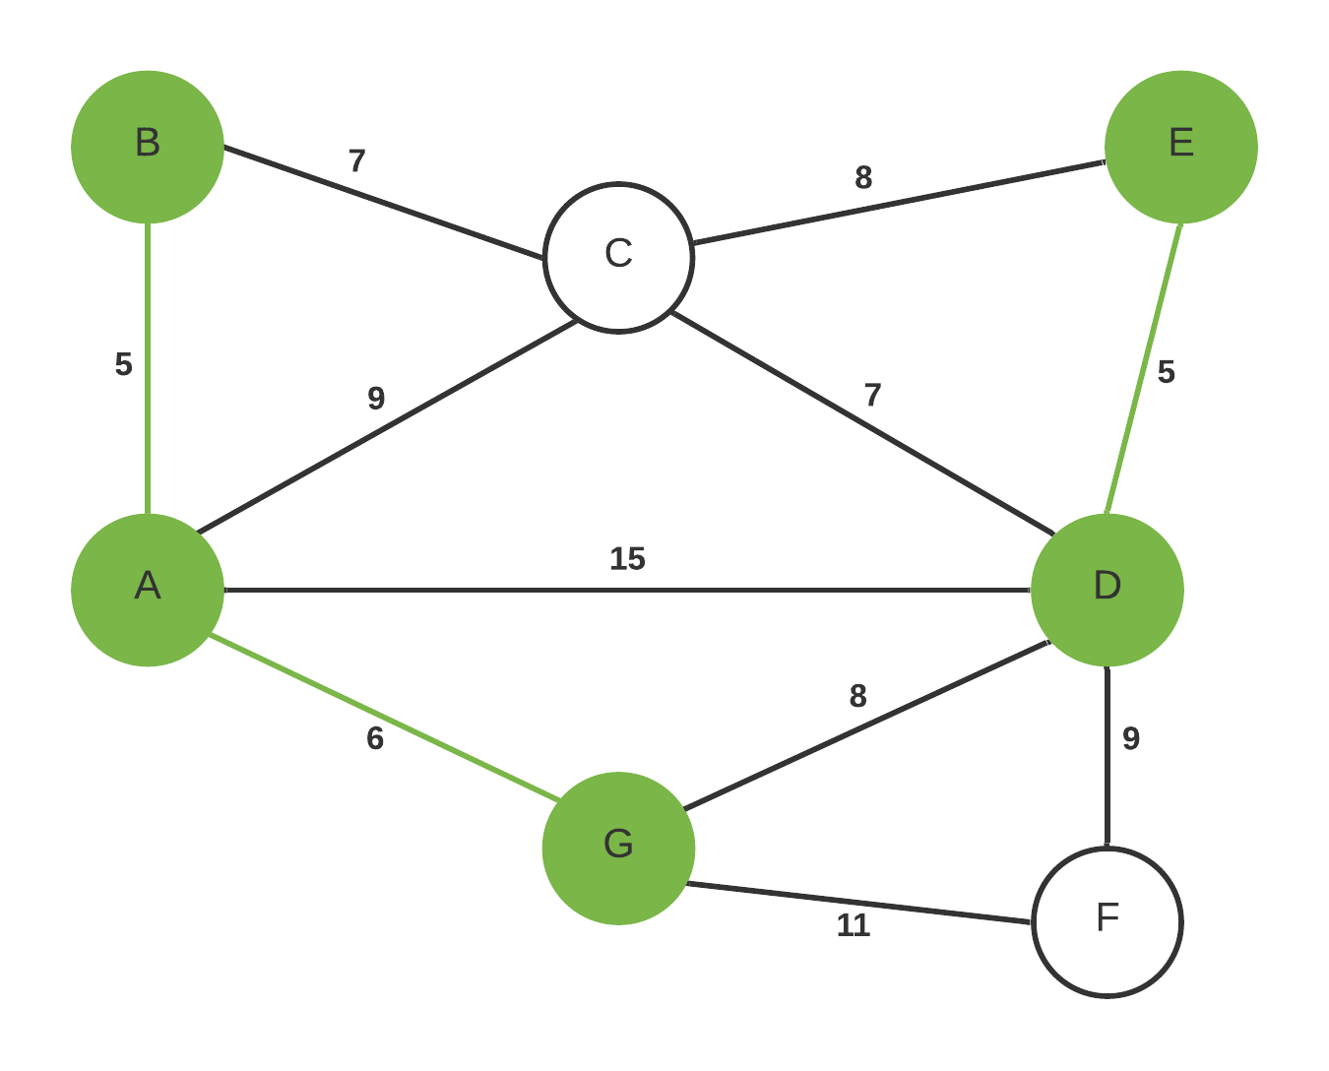
Algoritmo de Kruskal

Slide 36
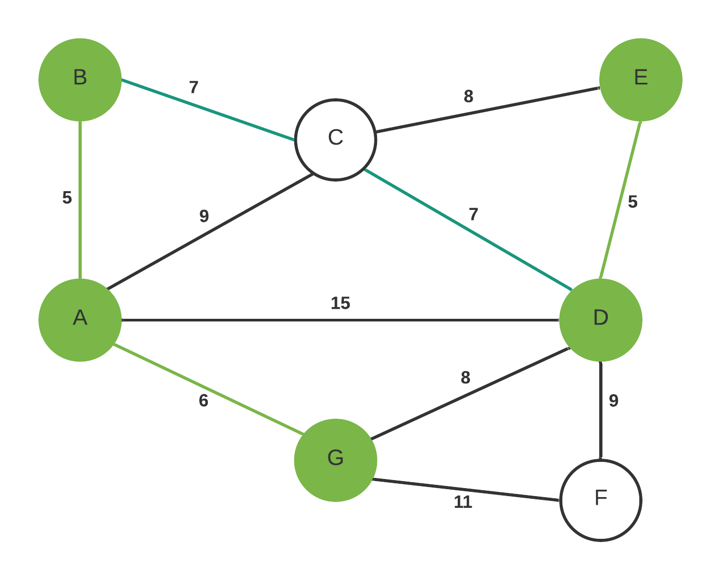
Algoritmo de Kruskal

Slide 37
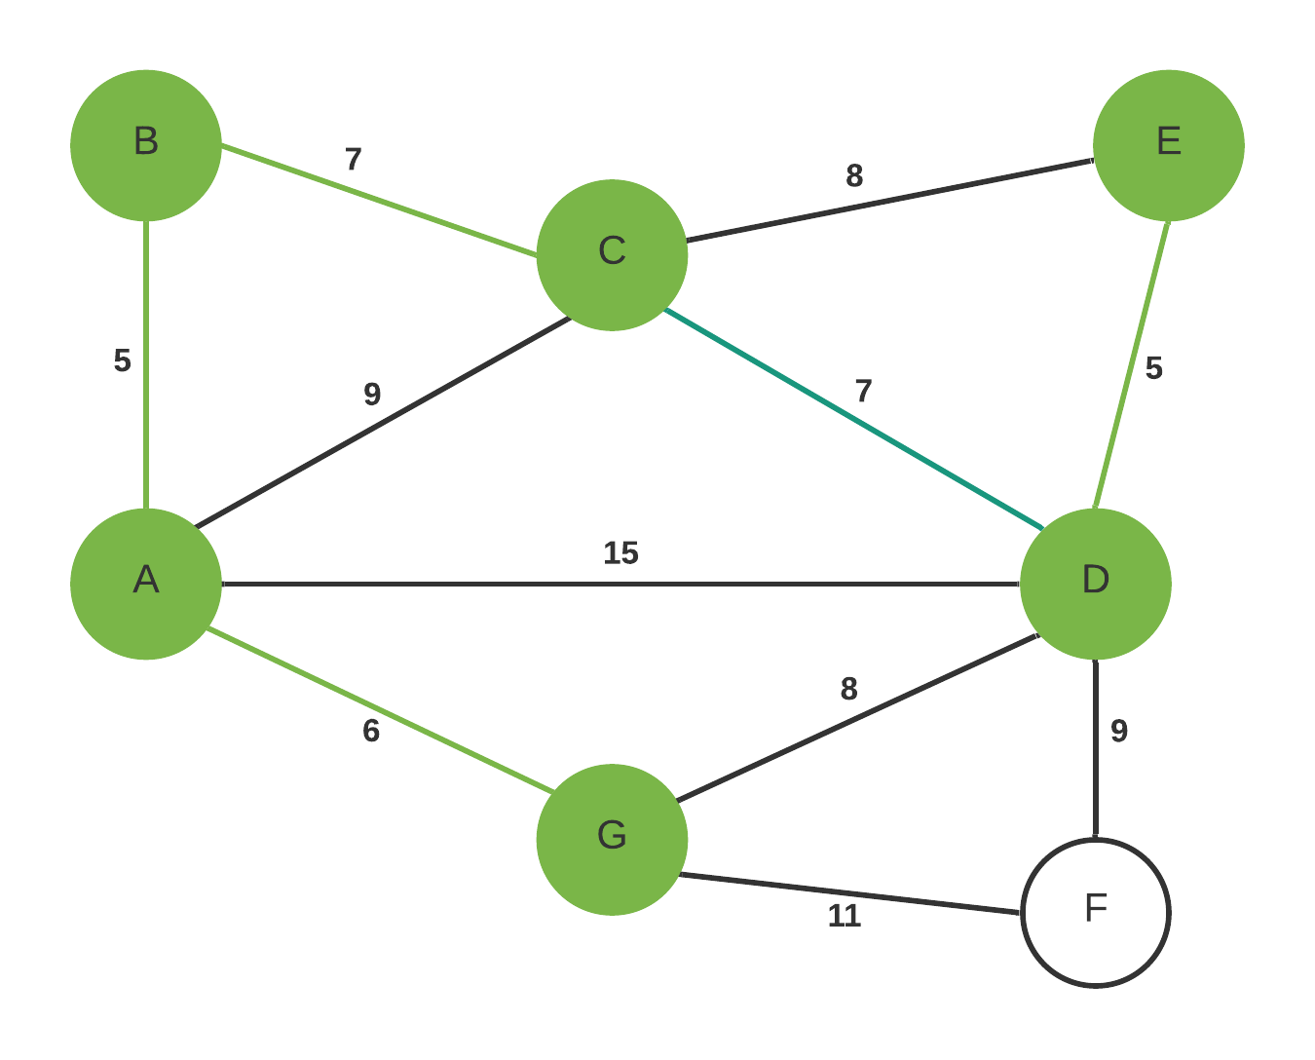
Algoritmo de Kruskal

Slide 38
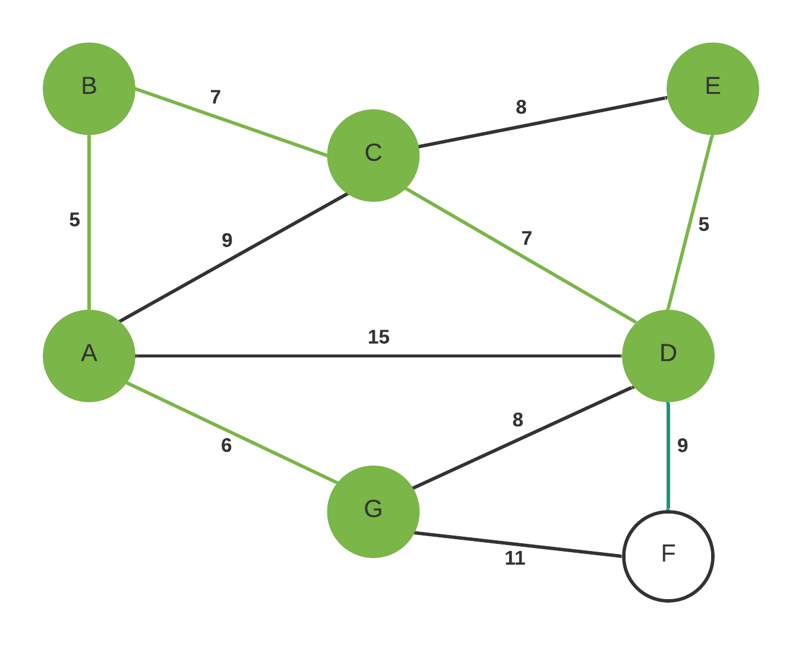
Algoritmo de Kruskal

Slide 39
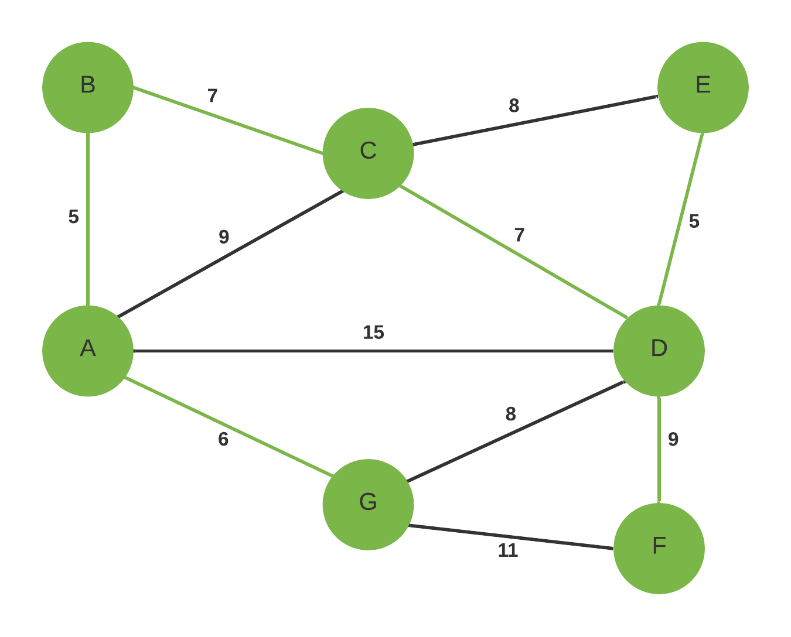
Algoritmo de Kruskal

Slide 40
Algoritmo de Kruskal
O algoritmo de Kruskal possui complexidade de tempo igual a O(m log n) onde m representa o numero de arestas e n o numero de vértices.

Slide 41
Algoritmo de Busca em Profundidade
Um algoritmo de busca (ou de varredura) é qualquer algoritmo que visita todos os vértices de um grafo andando pelos arcos de um vértice a outro. Há muitas maneiras de fazer uma busca. Cada algoritmo de busca é caracterizado pela ordem em que visita os vértices.
Pode ser utilizada na resolução de quebra-cabeças como um labirinto.

Slide 42
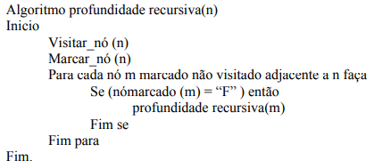
Algoritmo de Busca em Profundidade

Slide 43
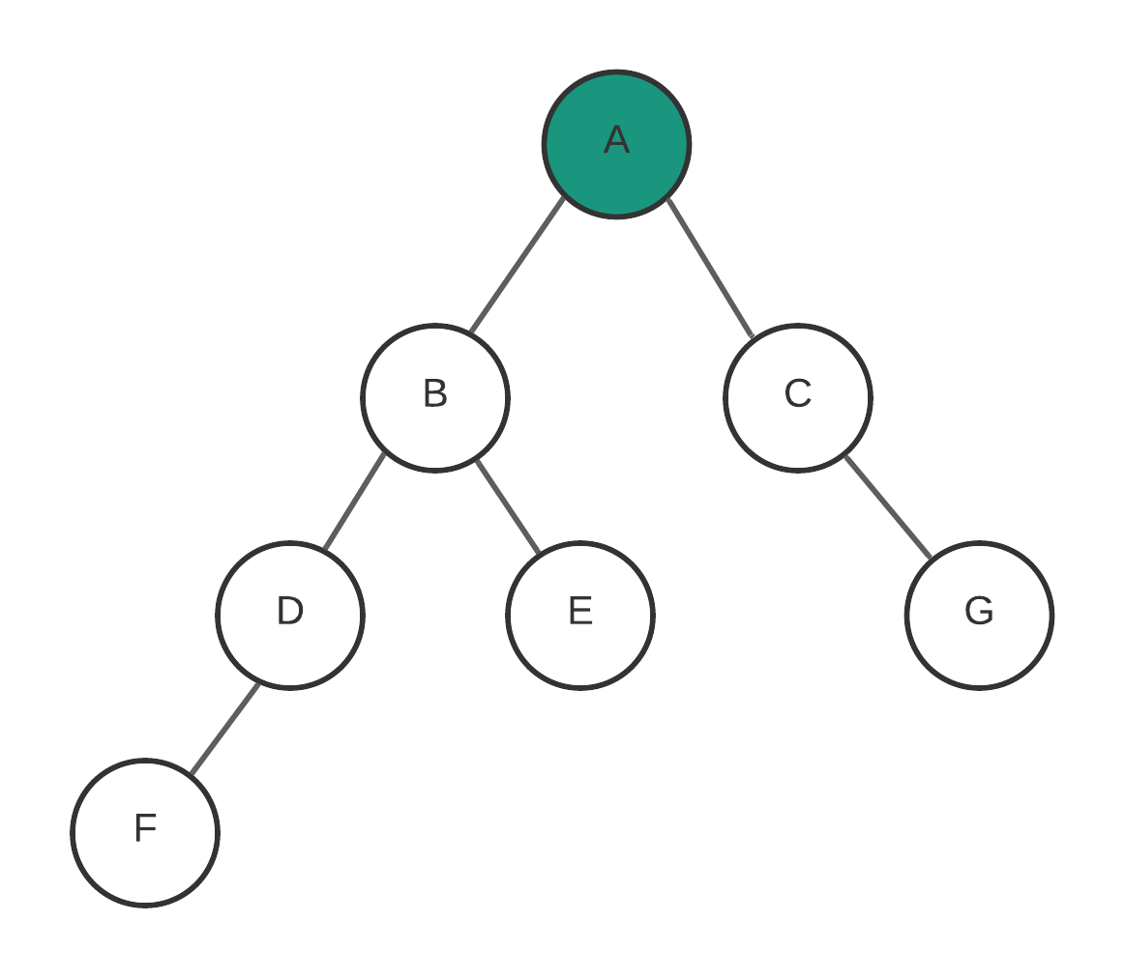
Algoritmo de Busca em Profundidade

Slide 44
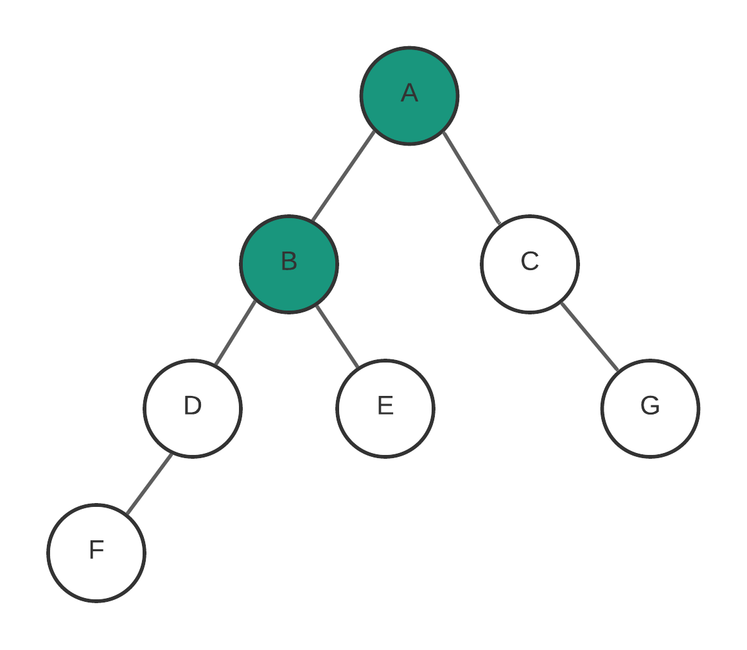
Algoritmo de Busca em Profundidade

Slide 45
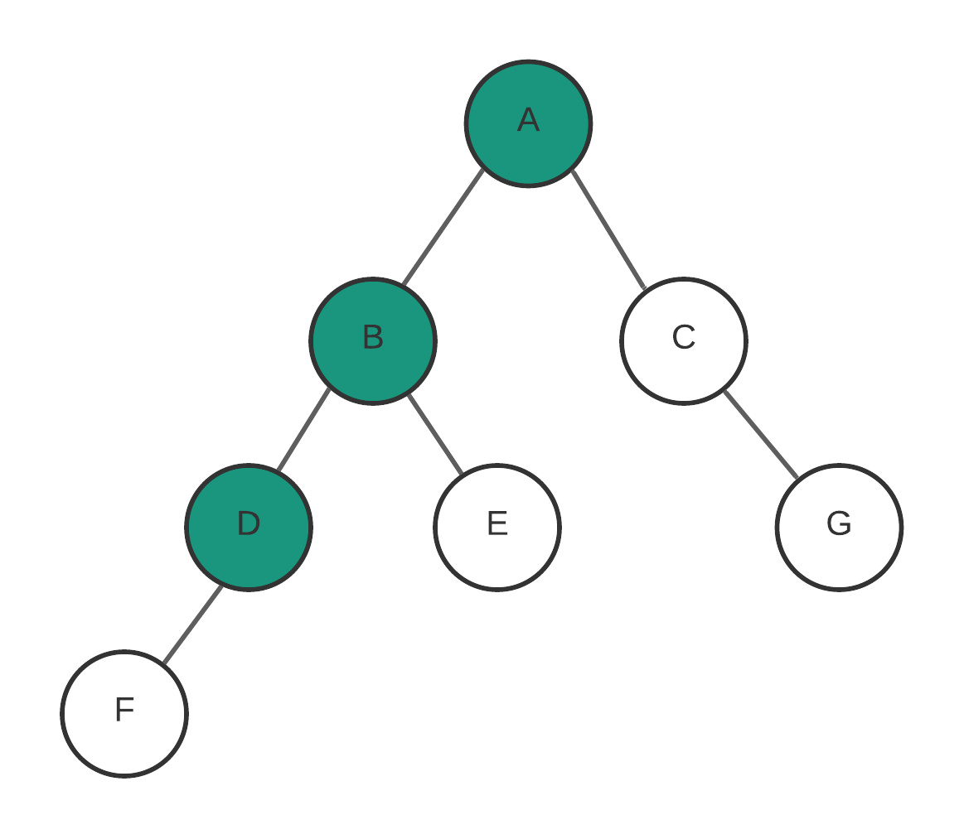
Algoritmo de Busca em Profundidade

Slide 46
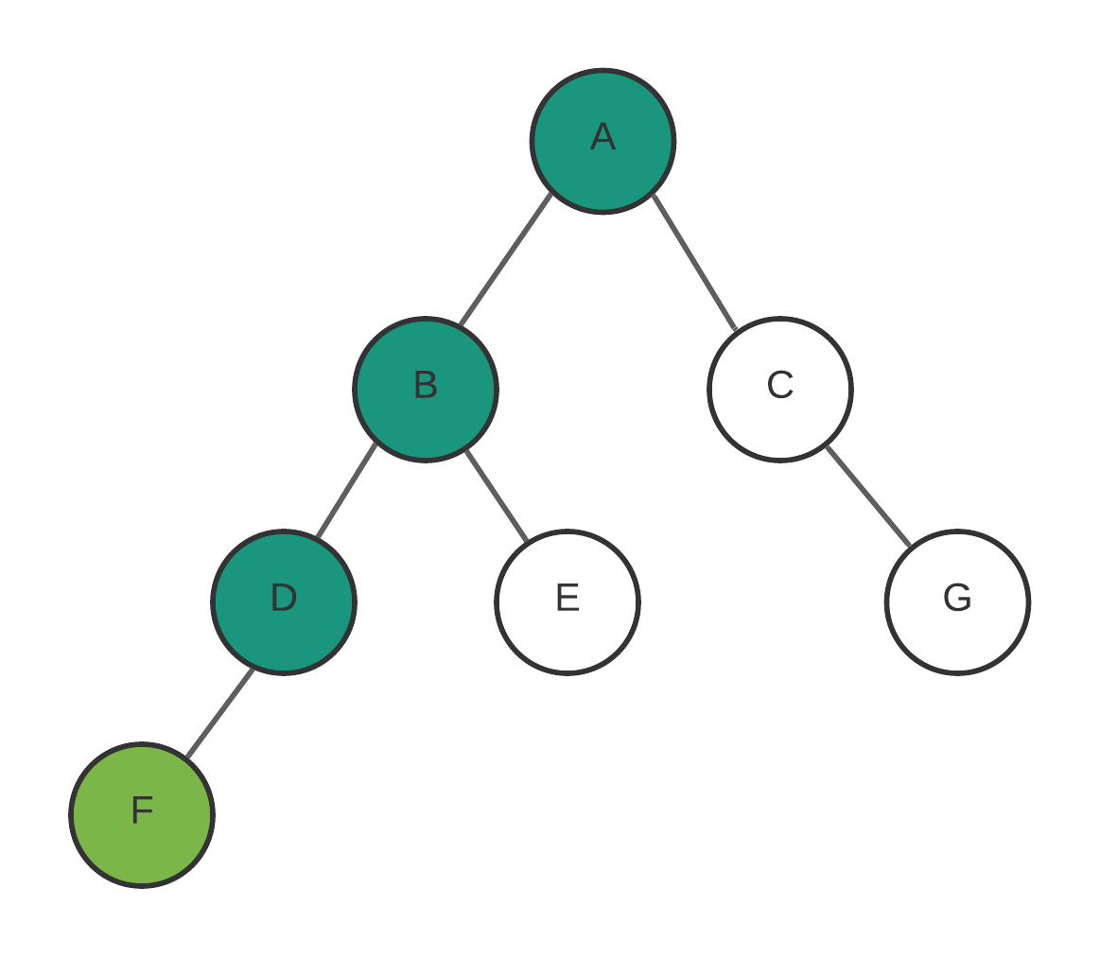
Algoritmo de Busca em Profundidade

Slide 47
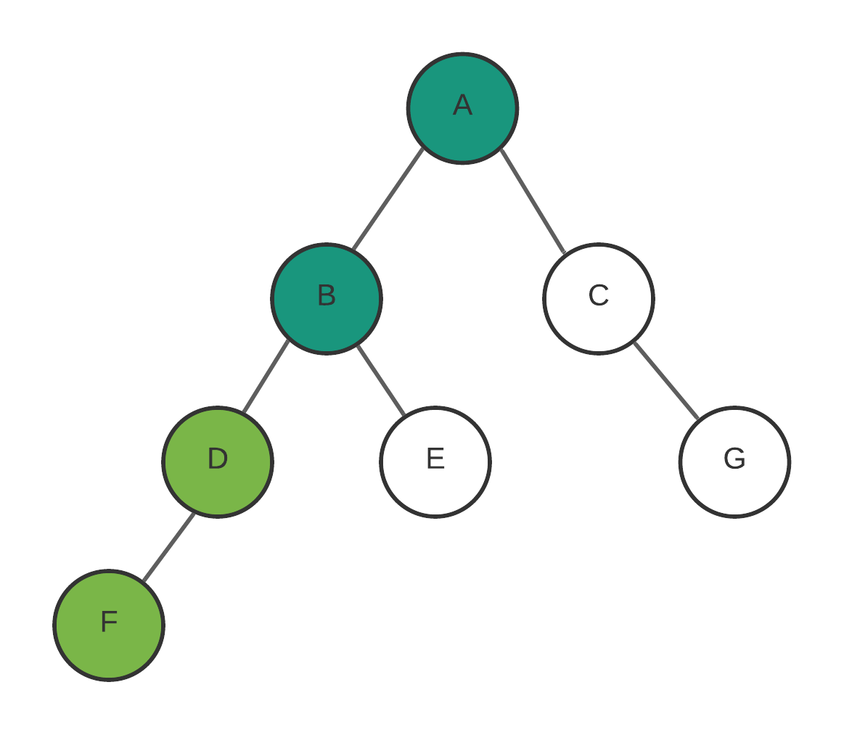
Algoritmo de Busca em Profundidade

Slide 48
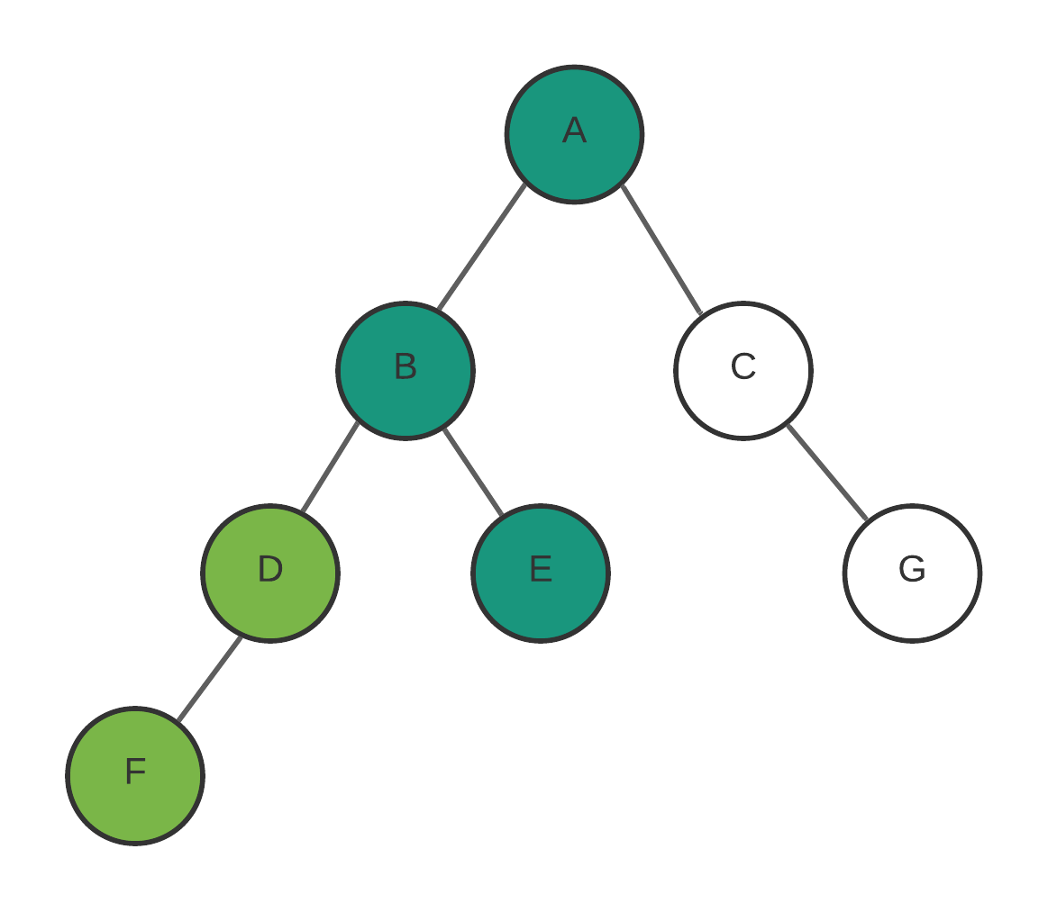
Algoritmo de Busca em Profundidade

Slide 49
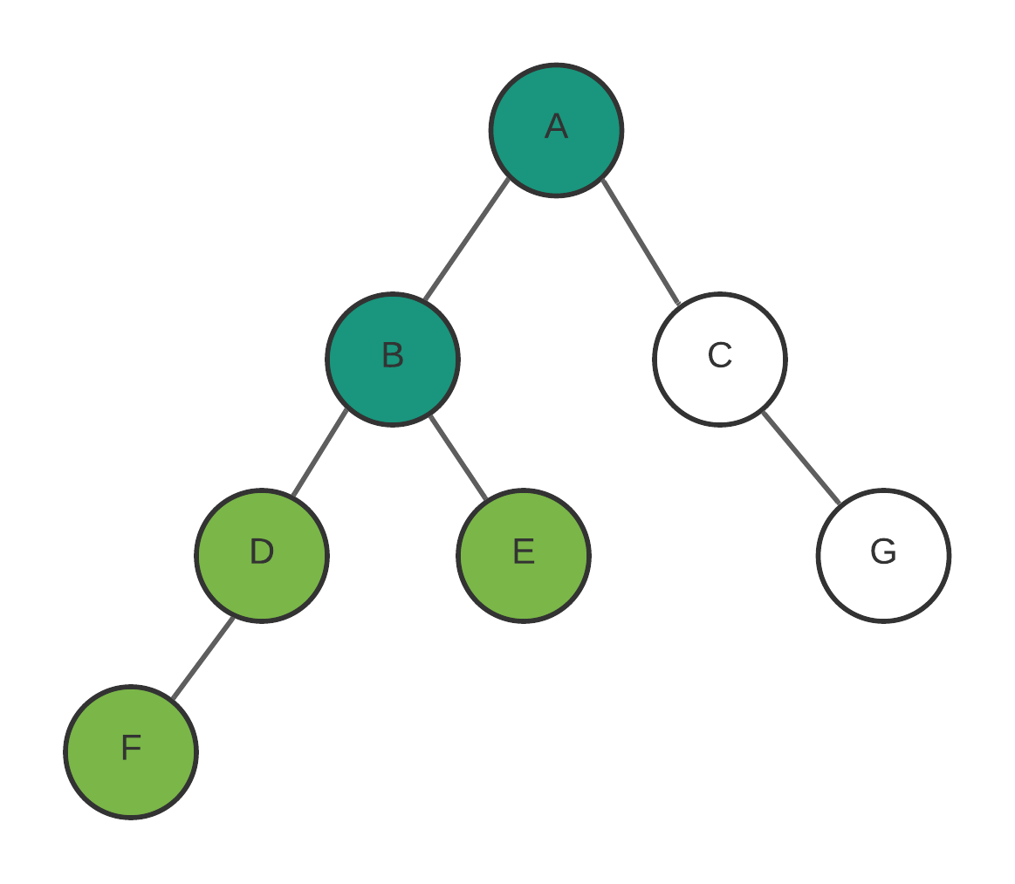
Algoritmo de Busca em Profundidade

Slide 50
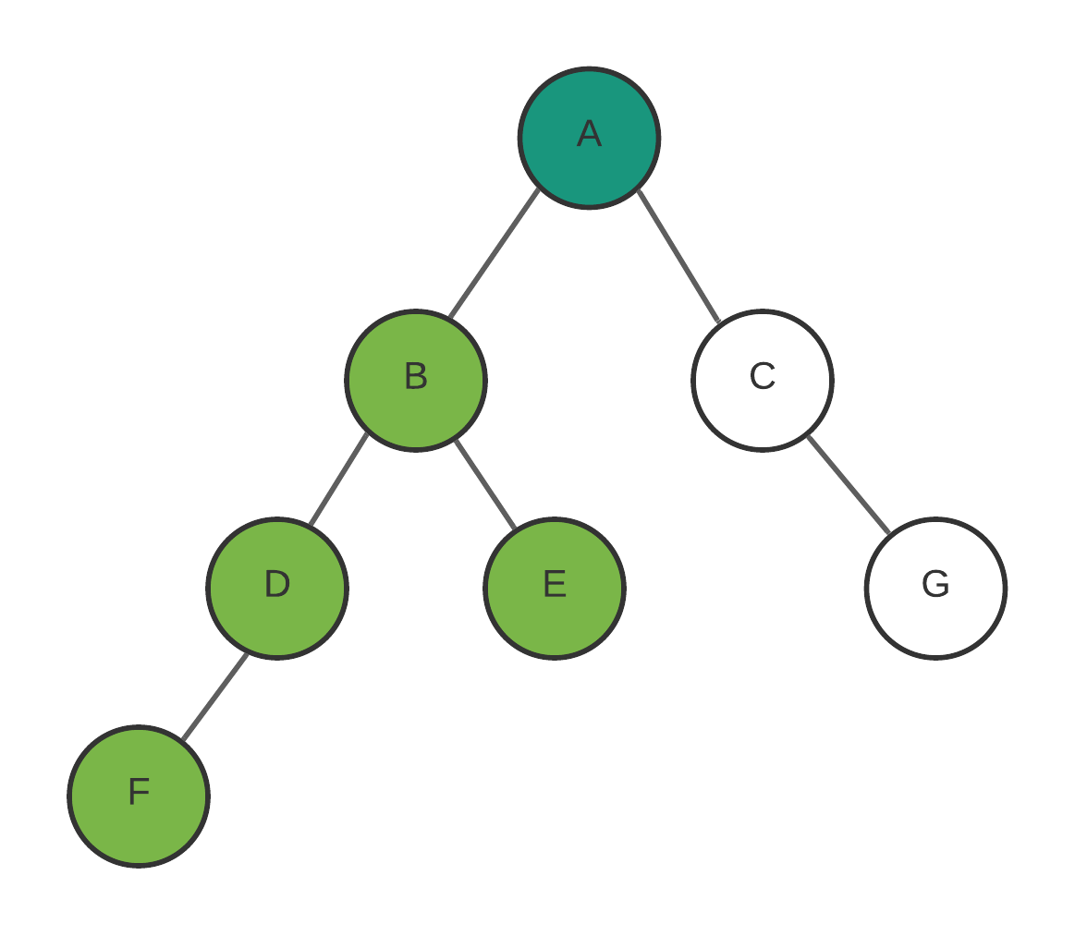
Algoritmo de Busca em Profundidade

Slide 51
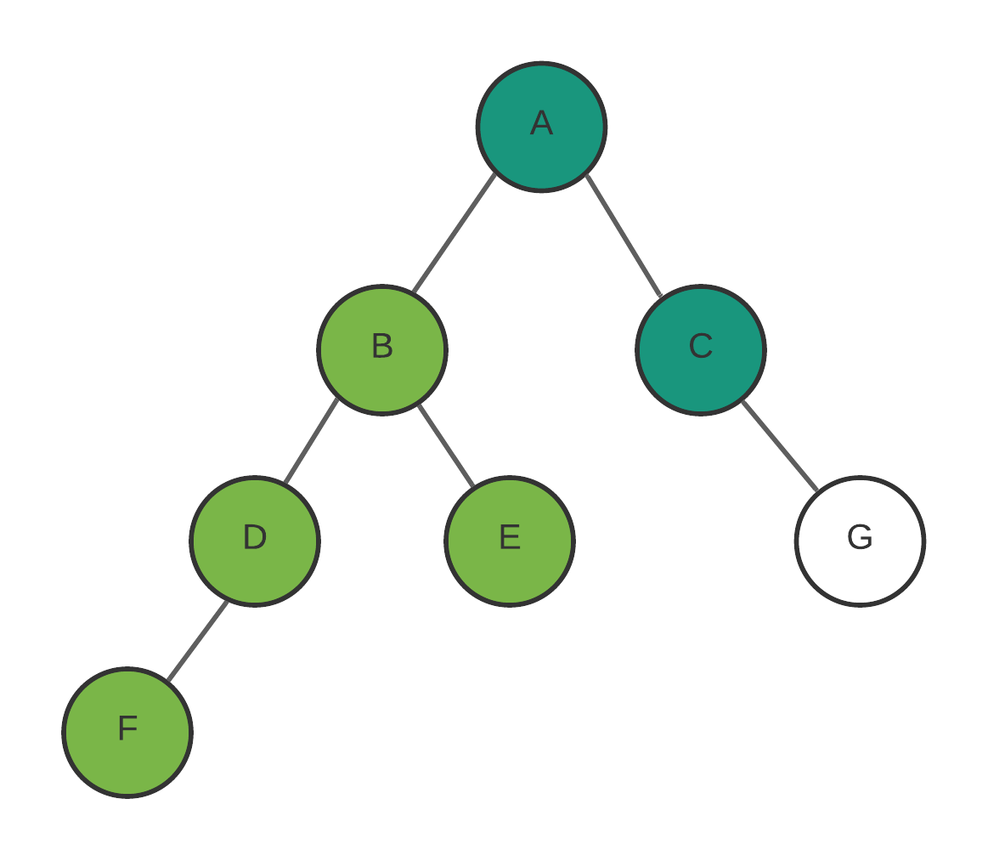
Algoritmo de Busca em Profundidade

Slide 52
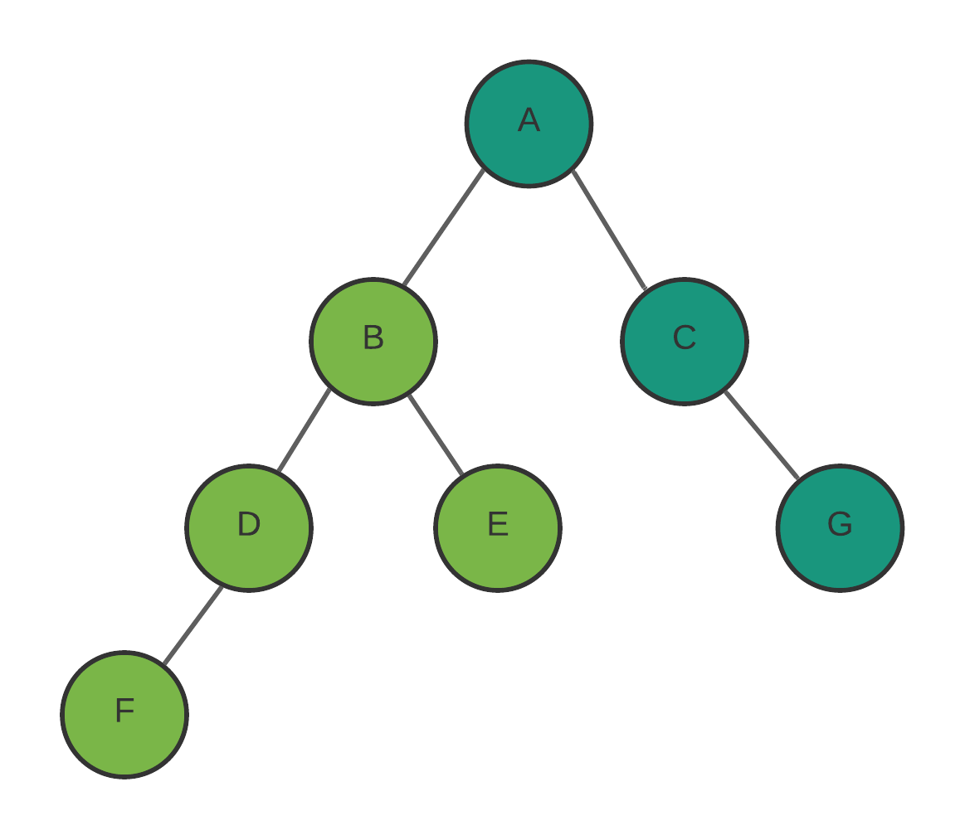
Algoritmo de Busca em Profundidade

Slide 53
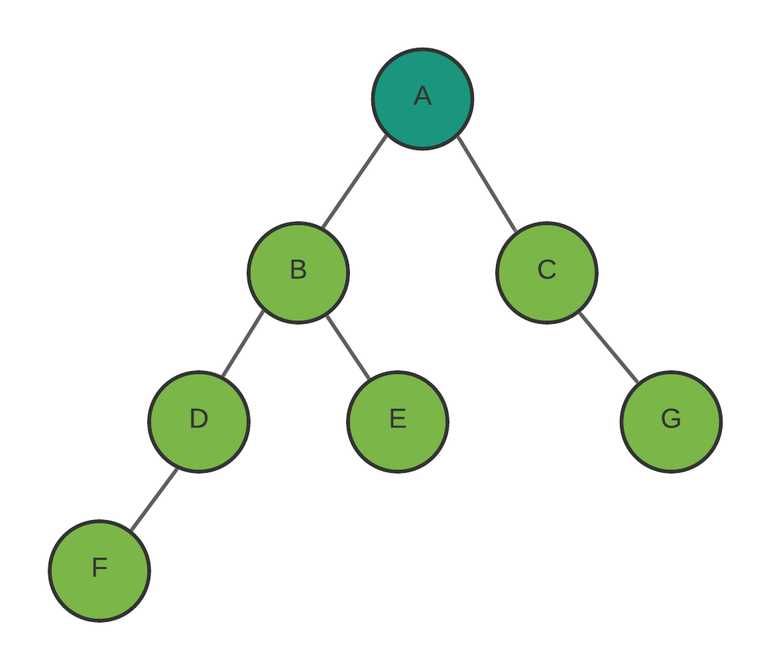
Algoritmo de Busca em Profundidade

Slide 54
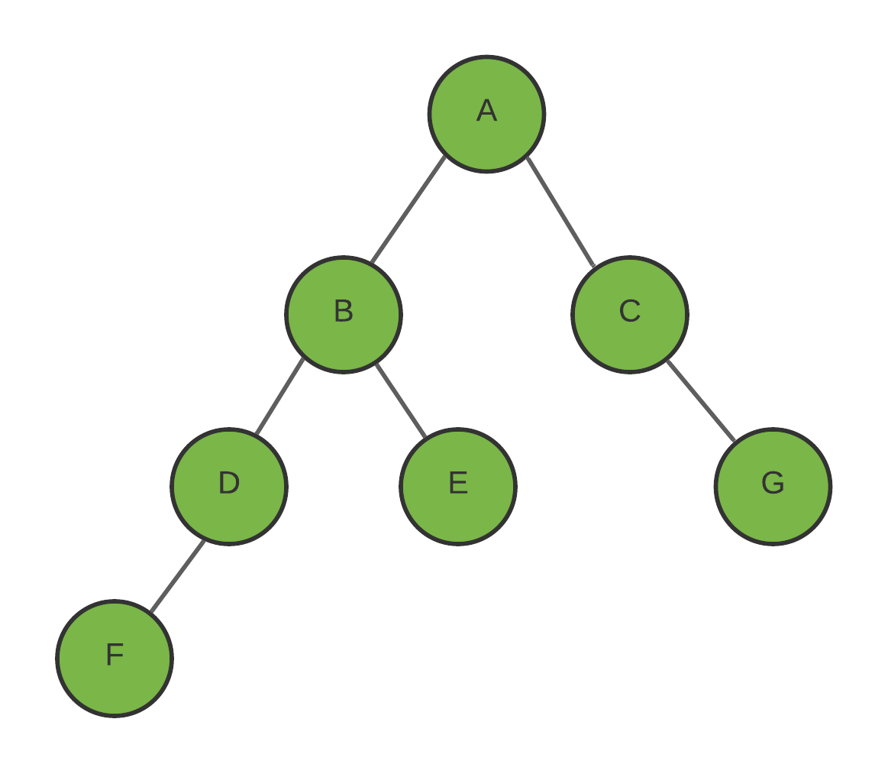
Algoritmo de Busca em Profundidade

Slide 55
Algoritmo de Busca em Profundidade
Complexidade da busca em profundidade é O(n + m) onde m é o número de arestas e n é o número de vértices.

Slide 56
Algoritmo de Busca em Nível
é um algoritmo de busca em grafos utilizado para realizar uma busca ou travessia num grafo e estrutura de dados do tipo árvore assim como o de busca e, profundidade.

Slide 57
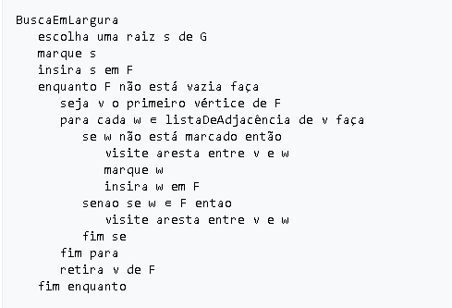
Algoritmo de Busca em Nível

Slide 58
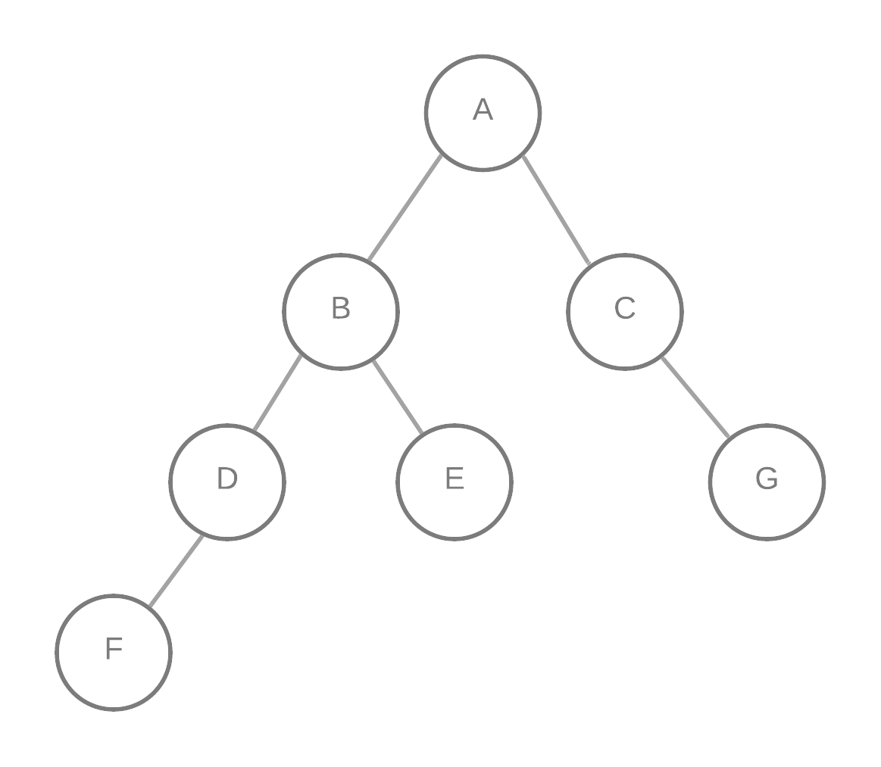
Algoritmo de Busca em Nível

Slide 59
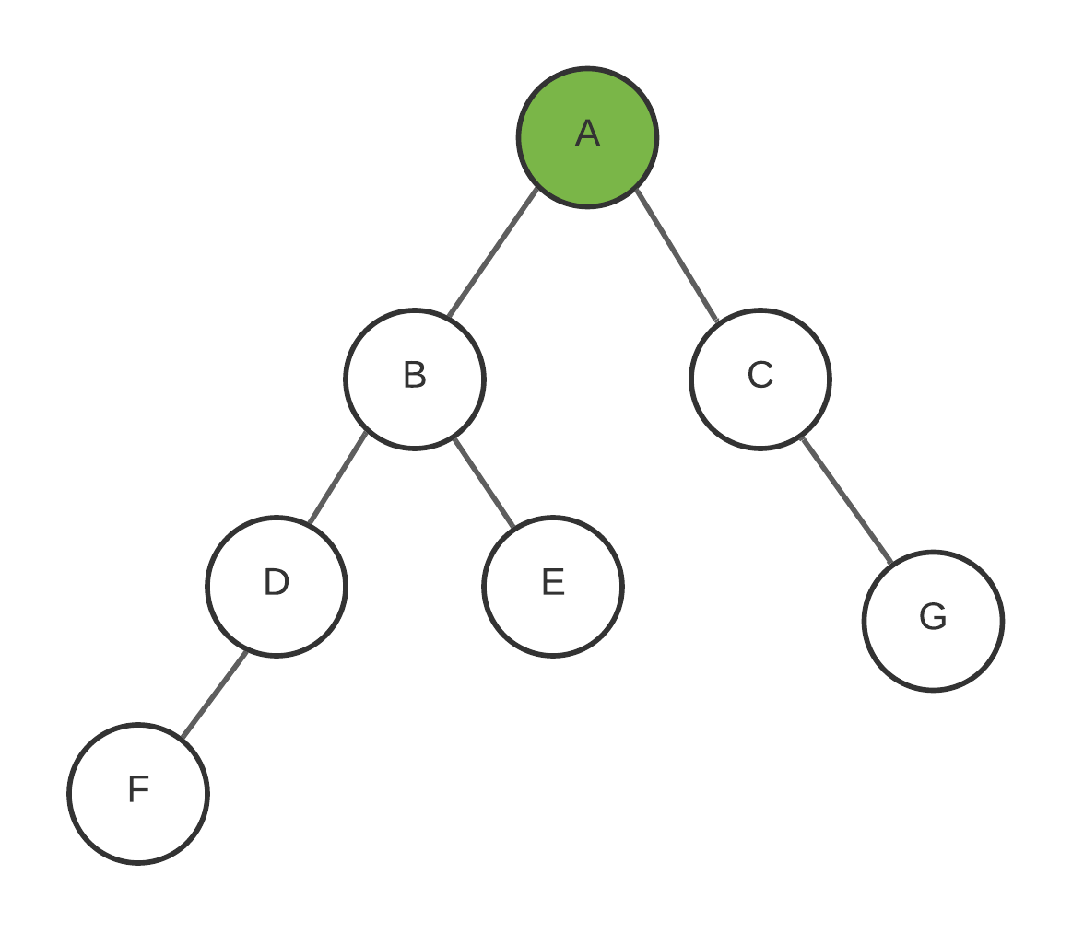
Algoritmo de Busca em Nível

Slide 60
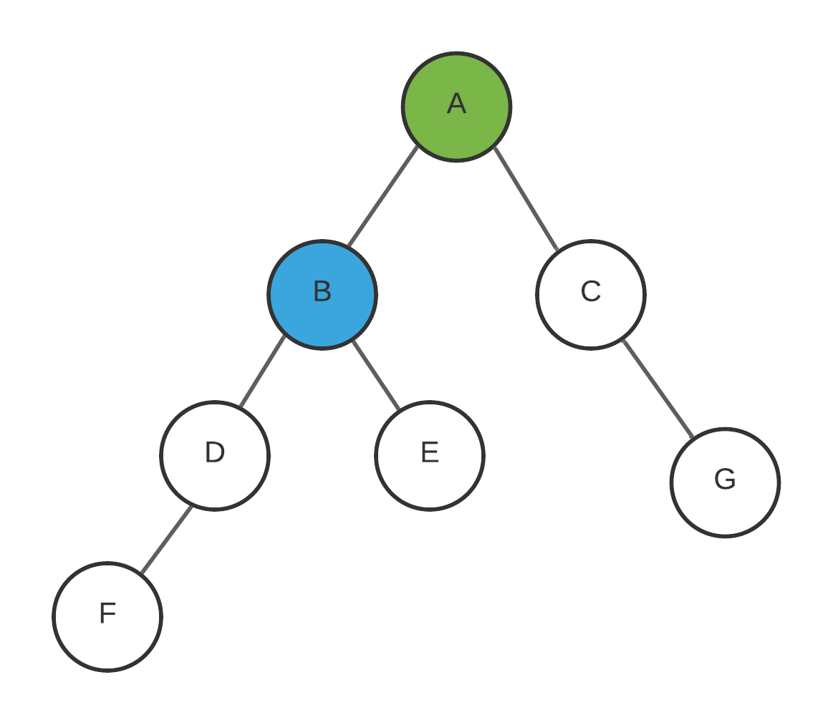
Algoritmo de Busca em Nível

Slide 61

Algoritmo de Busca em Nível

Slide 62

Algoritmo de Busca em Nível

Slide 63

Algoritmo de Busca em Nível

Slide 64

Algoritmo de Busca em Nível

Slide 65

Algoritmo de Busca em Nível

Slide 66

Algoritmo de Busca em Nível

Slide 67

Algoritmo de Busca em Nível

Slide 68

Algoritmo de Busca em Nível

Slide 69

Algoritmo de Busca em Nível

Slide 70

Algoritmo de Busca em Nível

Slide 71

Algoritmo de Busca em Nível

Slide 72
Algoritmo de Busca em Nível
Considerando um grafo representado em listas de adjacência, o pior caso pode ser representado pela expressão O(|E| + |V|) onde |E| é o tempo por operação de todas as arestas e |V| o numero de operações sobre os vértices

